Slide 1
12장. 프로젝트를 수행해 봅시다.

Slide 2
차례
▶ 학습내용
01. 이차함수의 그래프를 작성하는 프로그램을 작성합니다.
02. 통계에서 사용하는 대푯값을 구하는 프로그램을 작성합니다.
03. 토끼와 거북이가 경주하는 게임을 작성합니다.
04. 앵그리 터틀 게임을 작성합니다.
05. 터틀 아스테로이드 게임을 작성합니다.
06. 틱택토 게임을 작성합니다.
07. 우리나라 인구 분석을 하는 프로그램을 작성합니다.
08. 42개 국가 통화의 실시간 환전 계산 프로그램을 작성합니다.
09. 사진에서 얼굴을 인식하여 모자이크 처리를 하는 프로그램을 작성합니다.

Slide 3
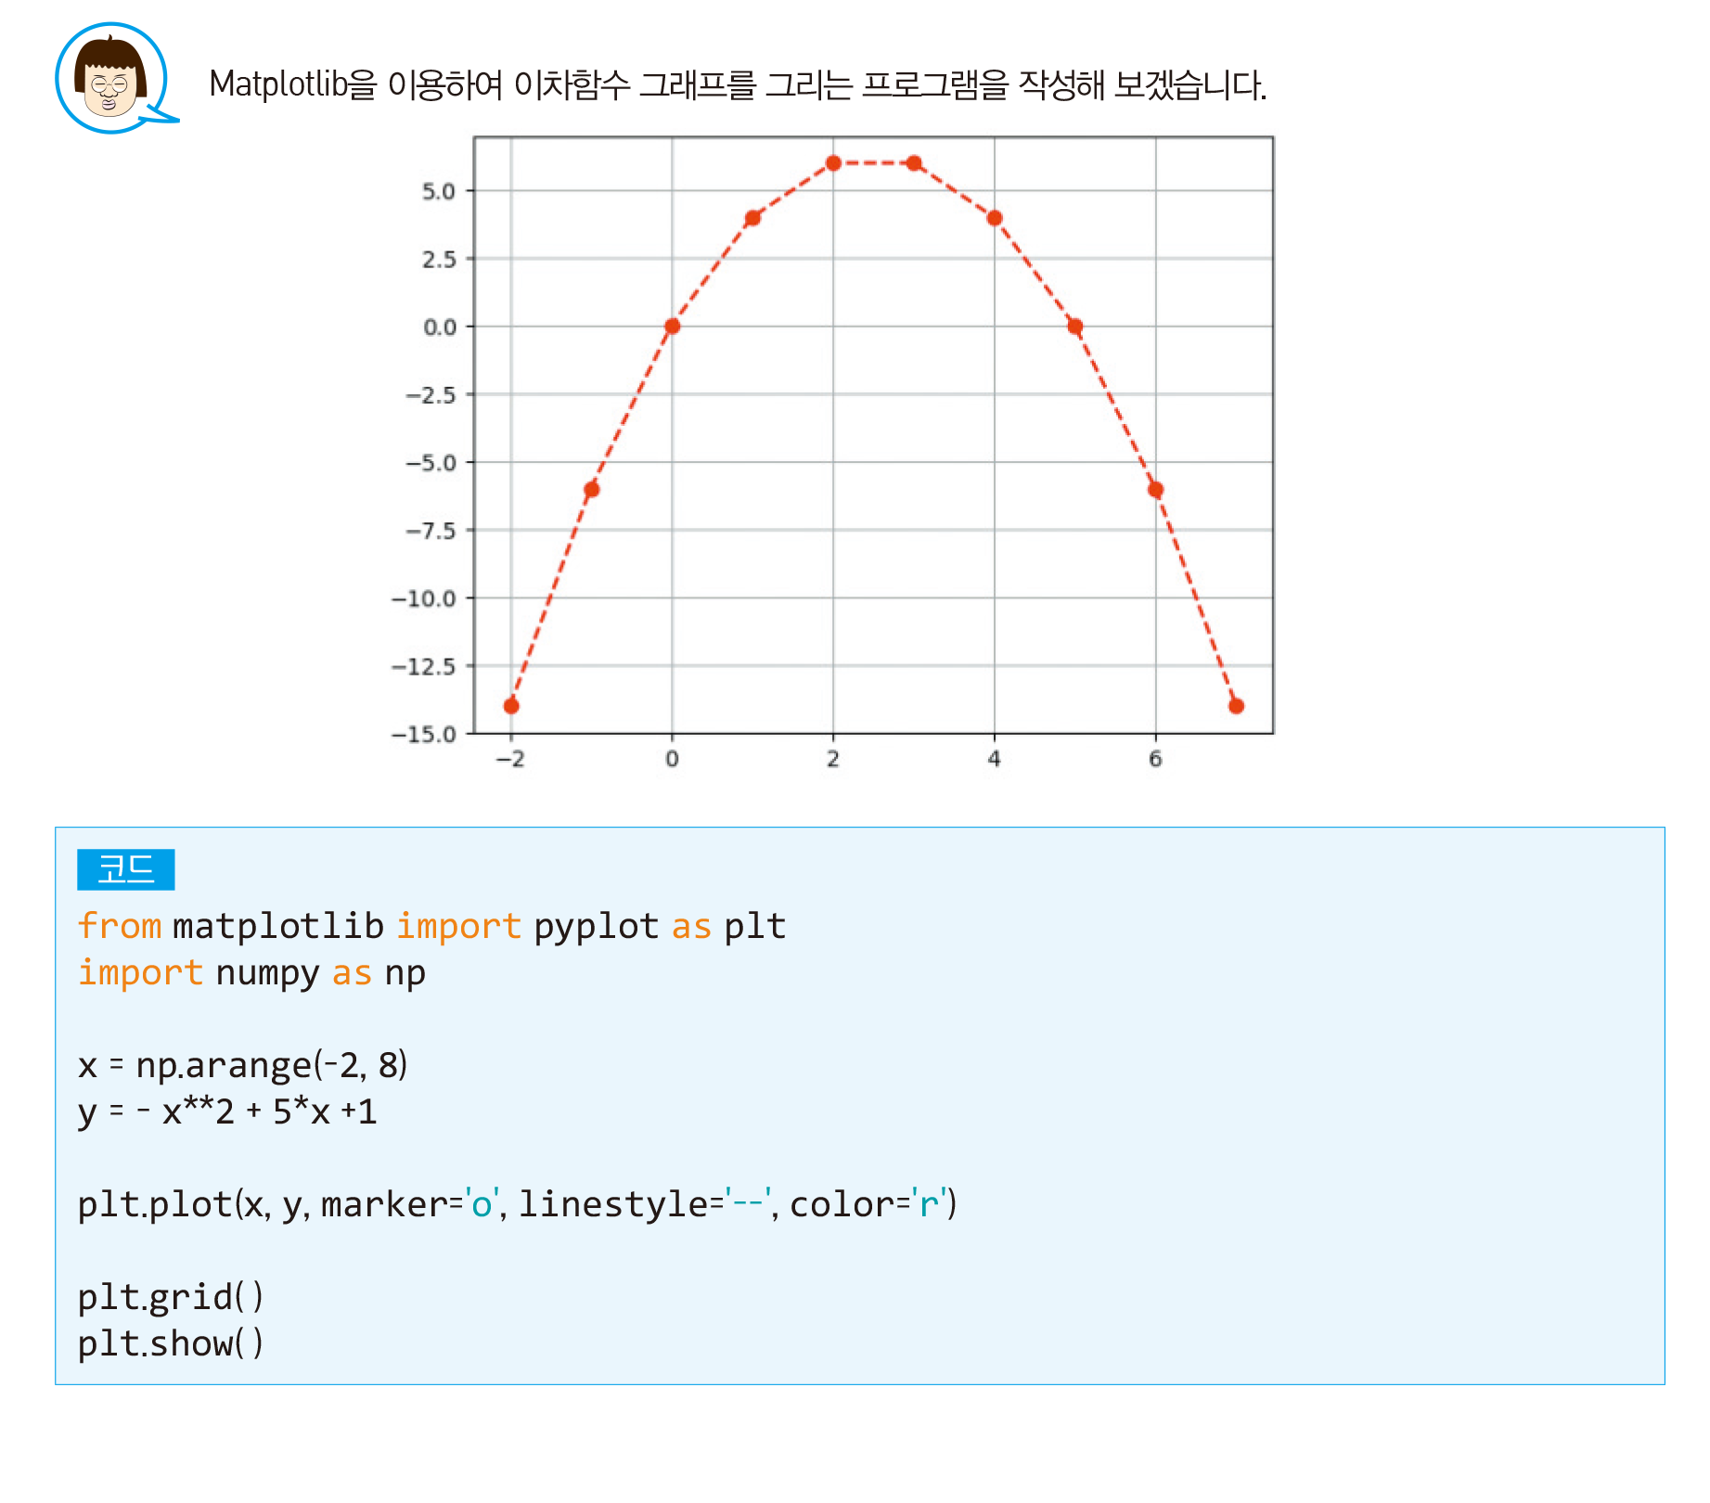
01. 이차함수 그래프

Slide 4
05. 이차함수 그래프

Slide 5
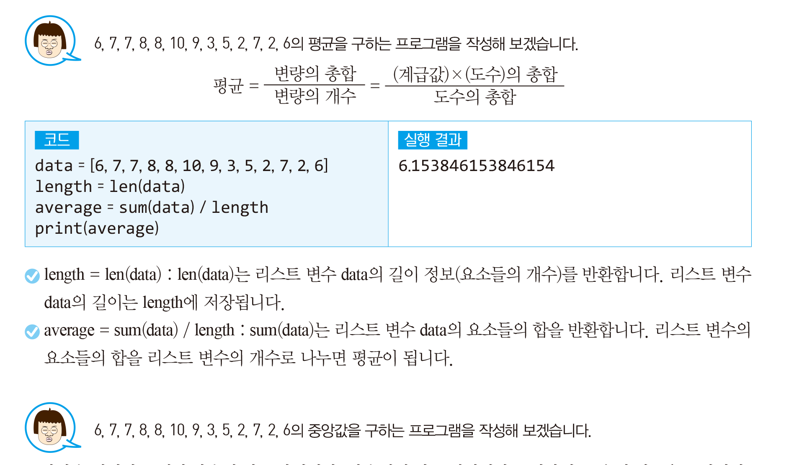
02. 대푯값을 구해봅시다

Slide 6
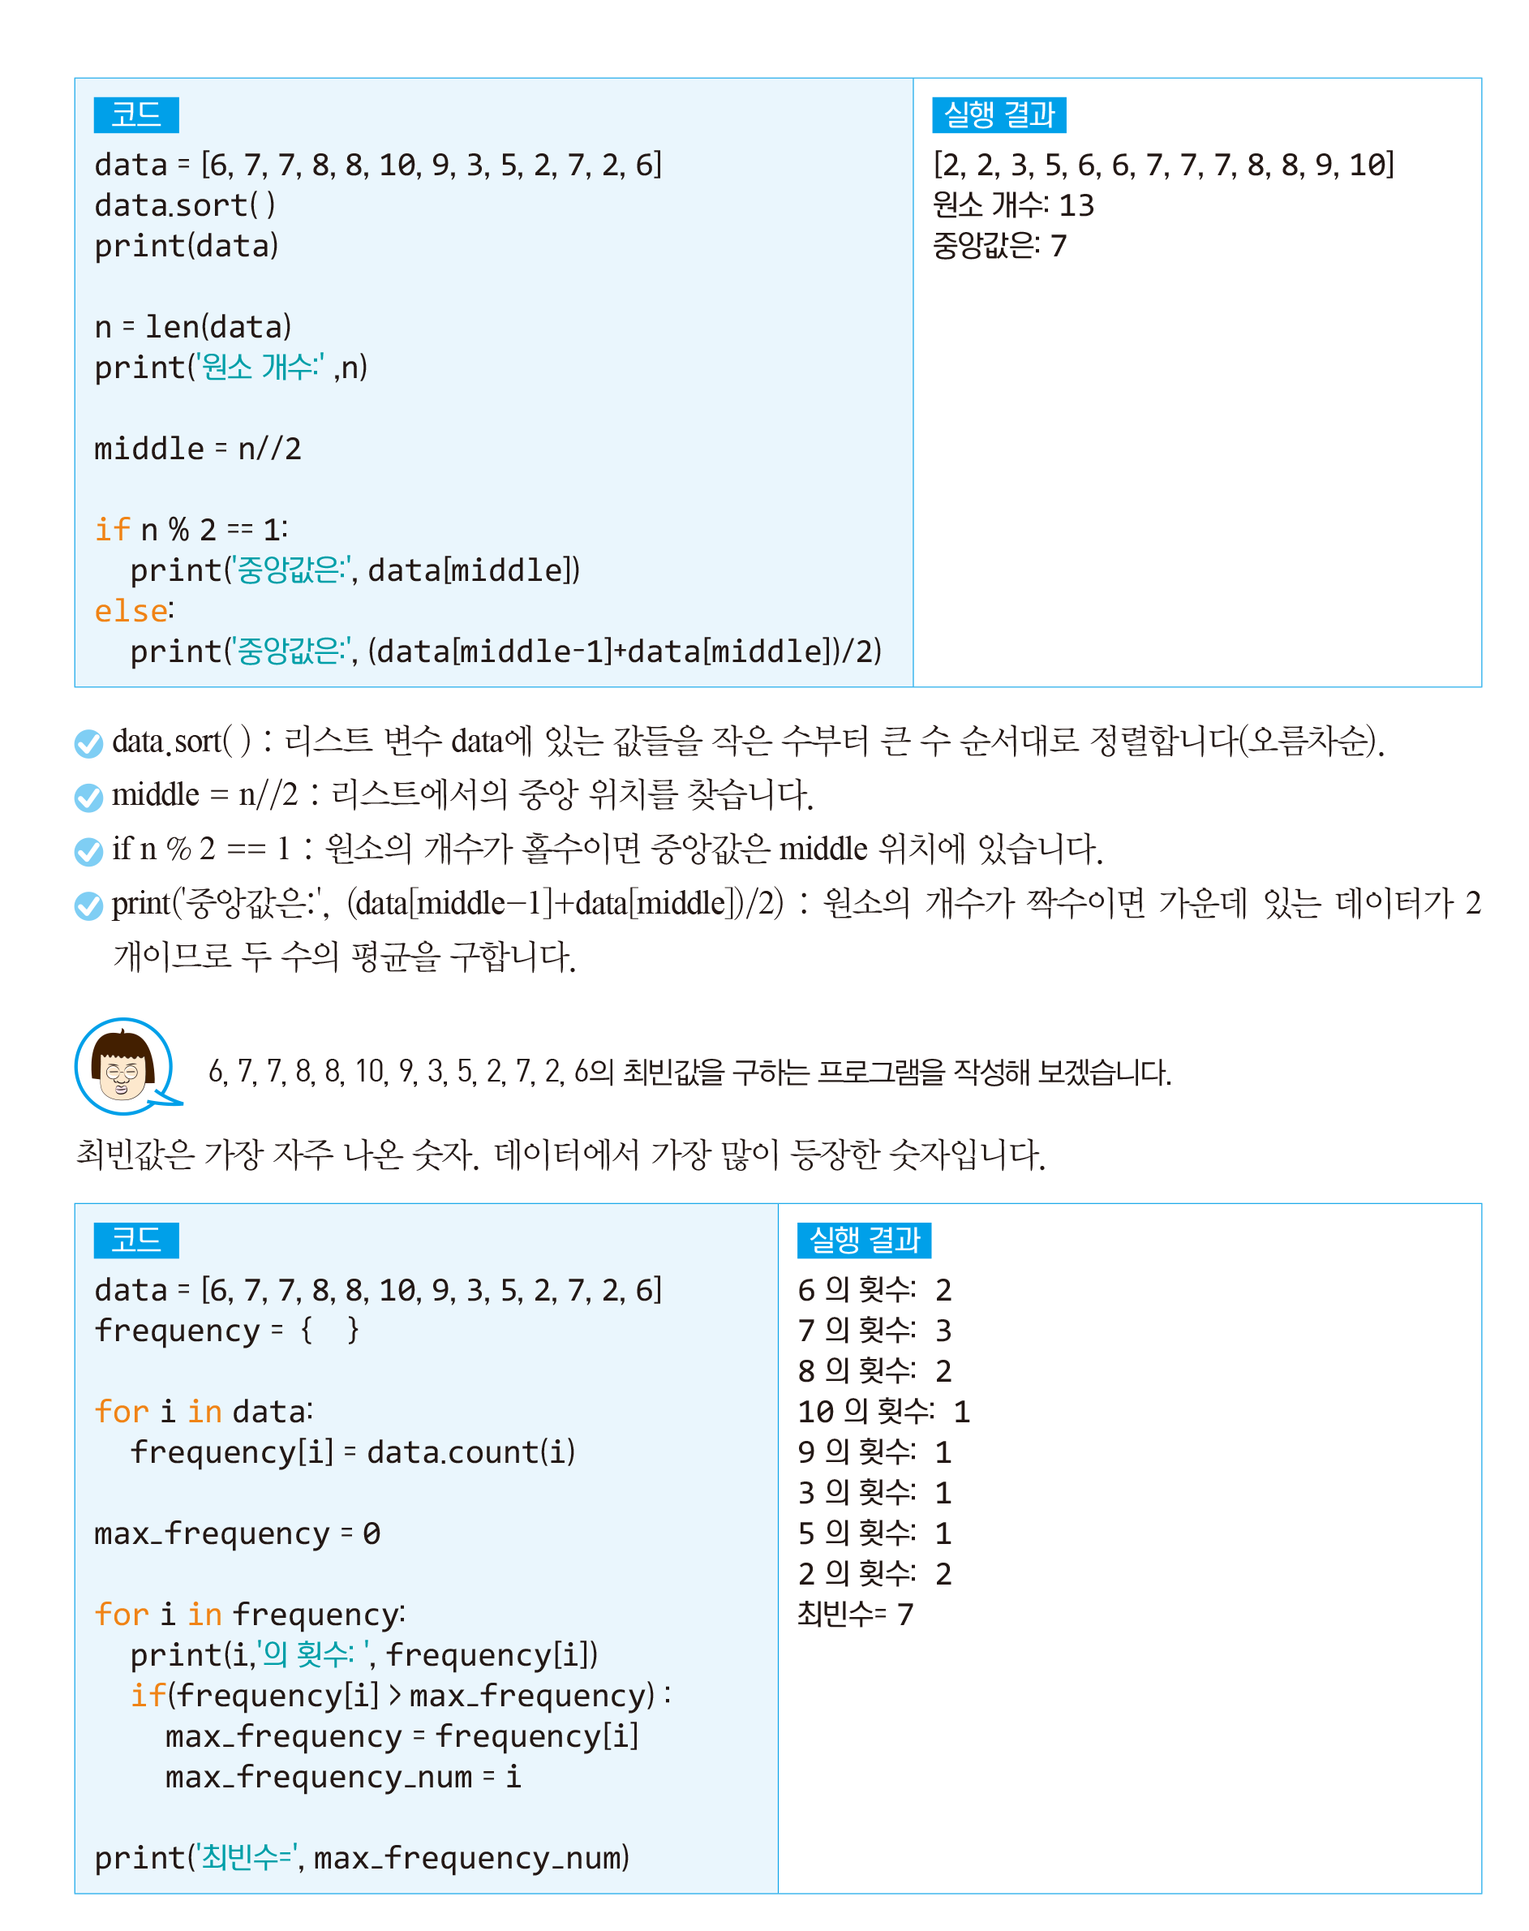
02. 대푯값을 구해봅시다

Slide 7
02. 대푯값을 구해봅시다

Slide 8
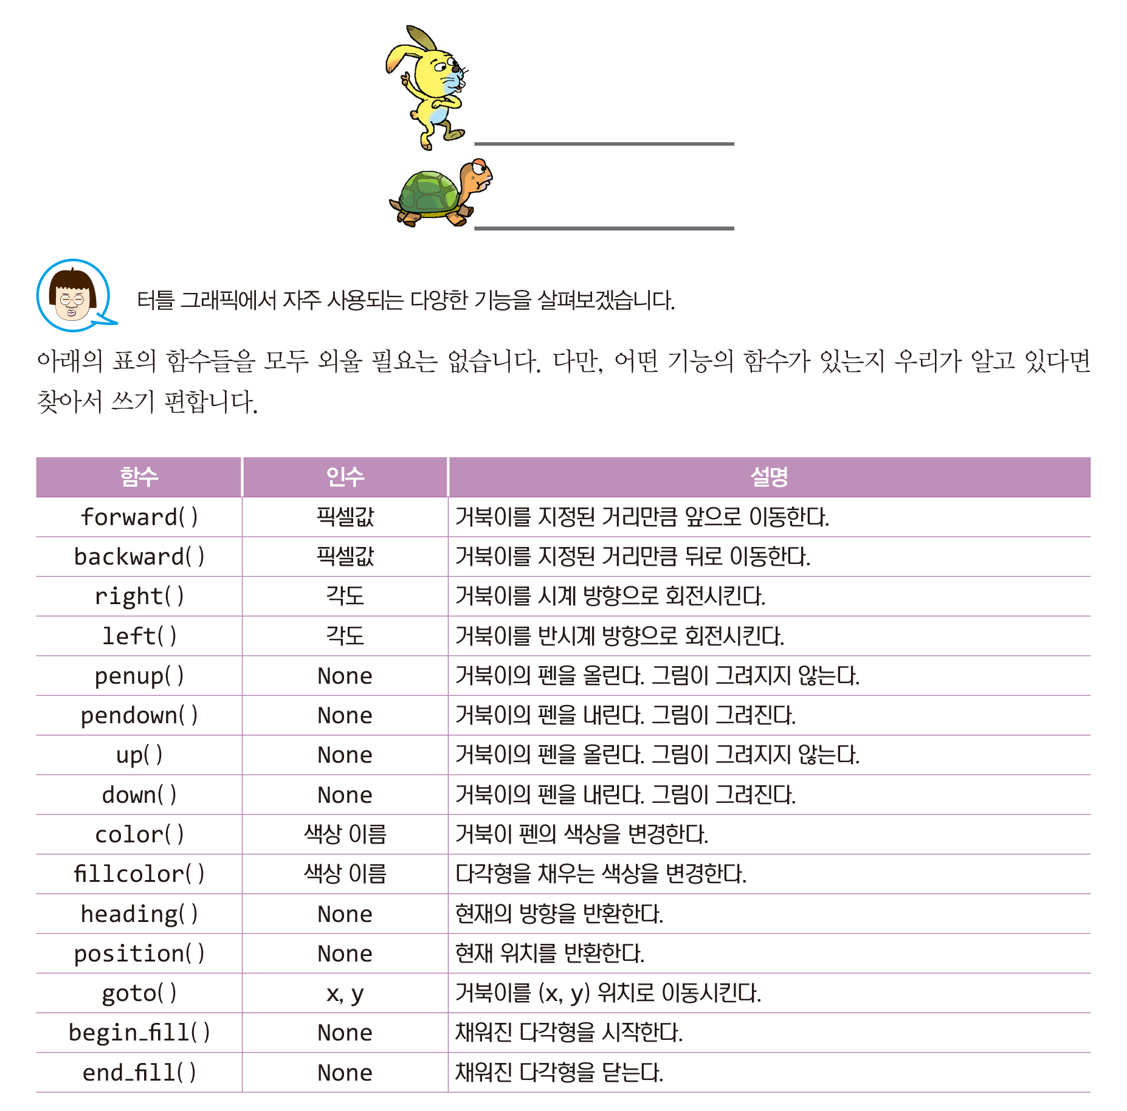
03. 토끼와 거북이의 경주

Slide 9
03. 토끼와 거북이의 경주

Slide 10
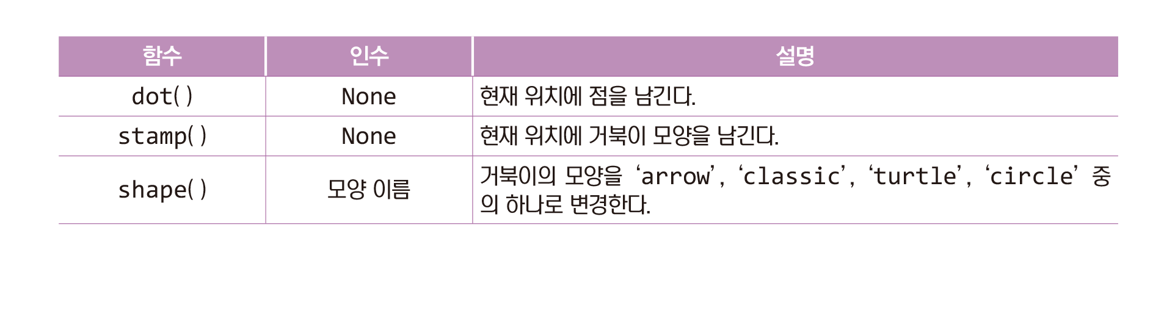
03. 토끼와 거북이의 경주

Slide 11
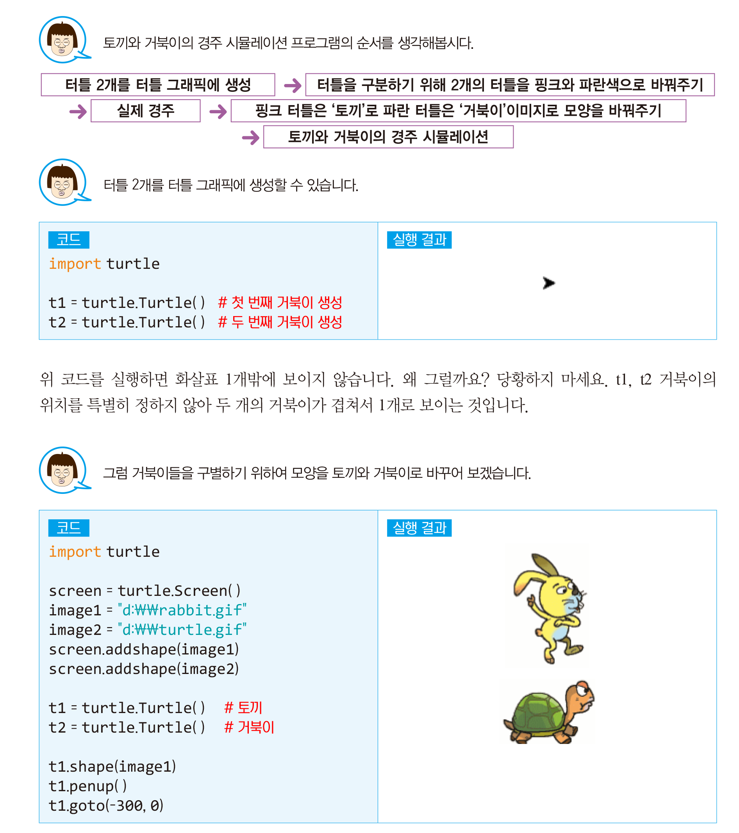
03. 토끼와 거북이의 경주

Slide 12
03. 토끼와 거북이의 경주

Slide 13
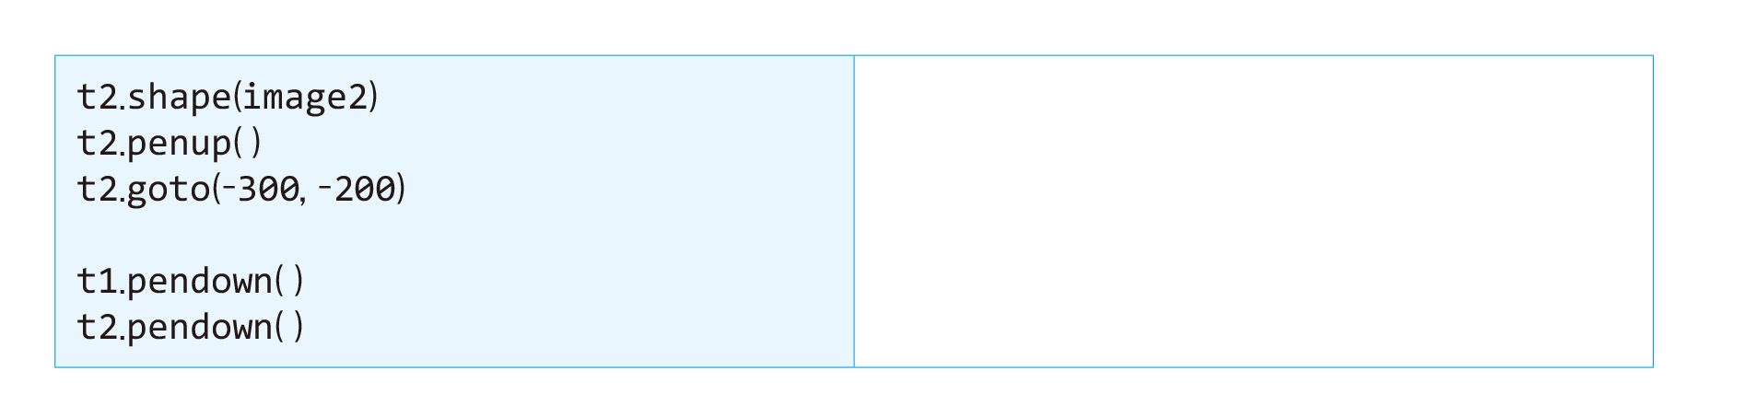
03. 토끼와 거북이의 경주

Slide 14
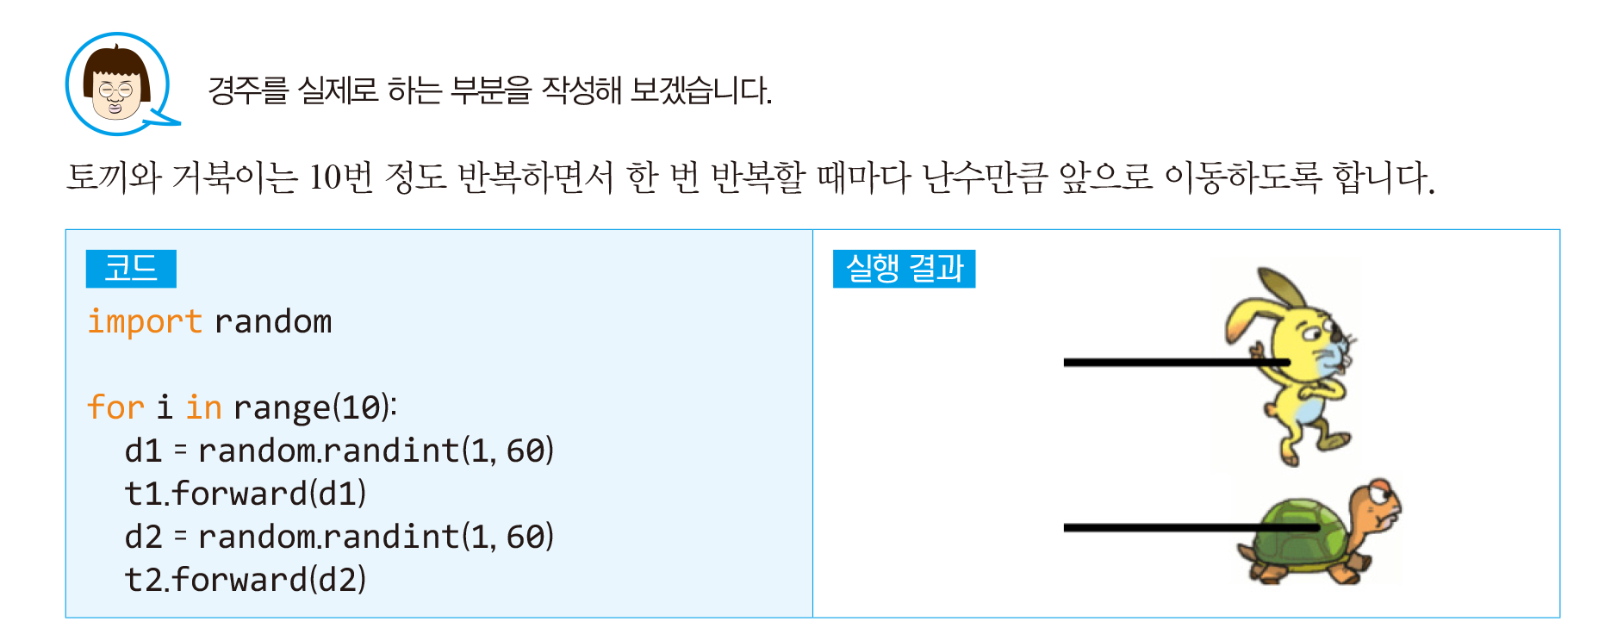
03. 토끼와 거북이의 경주

Slide 15
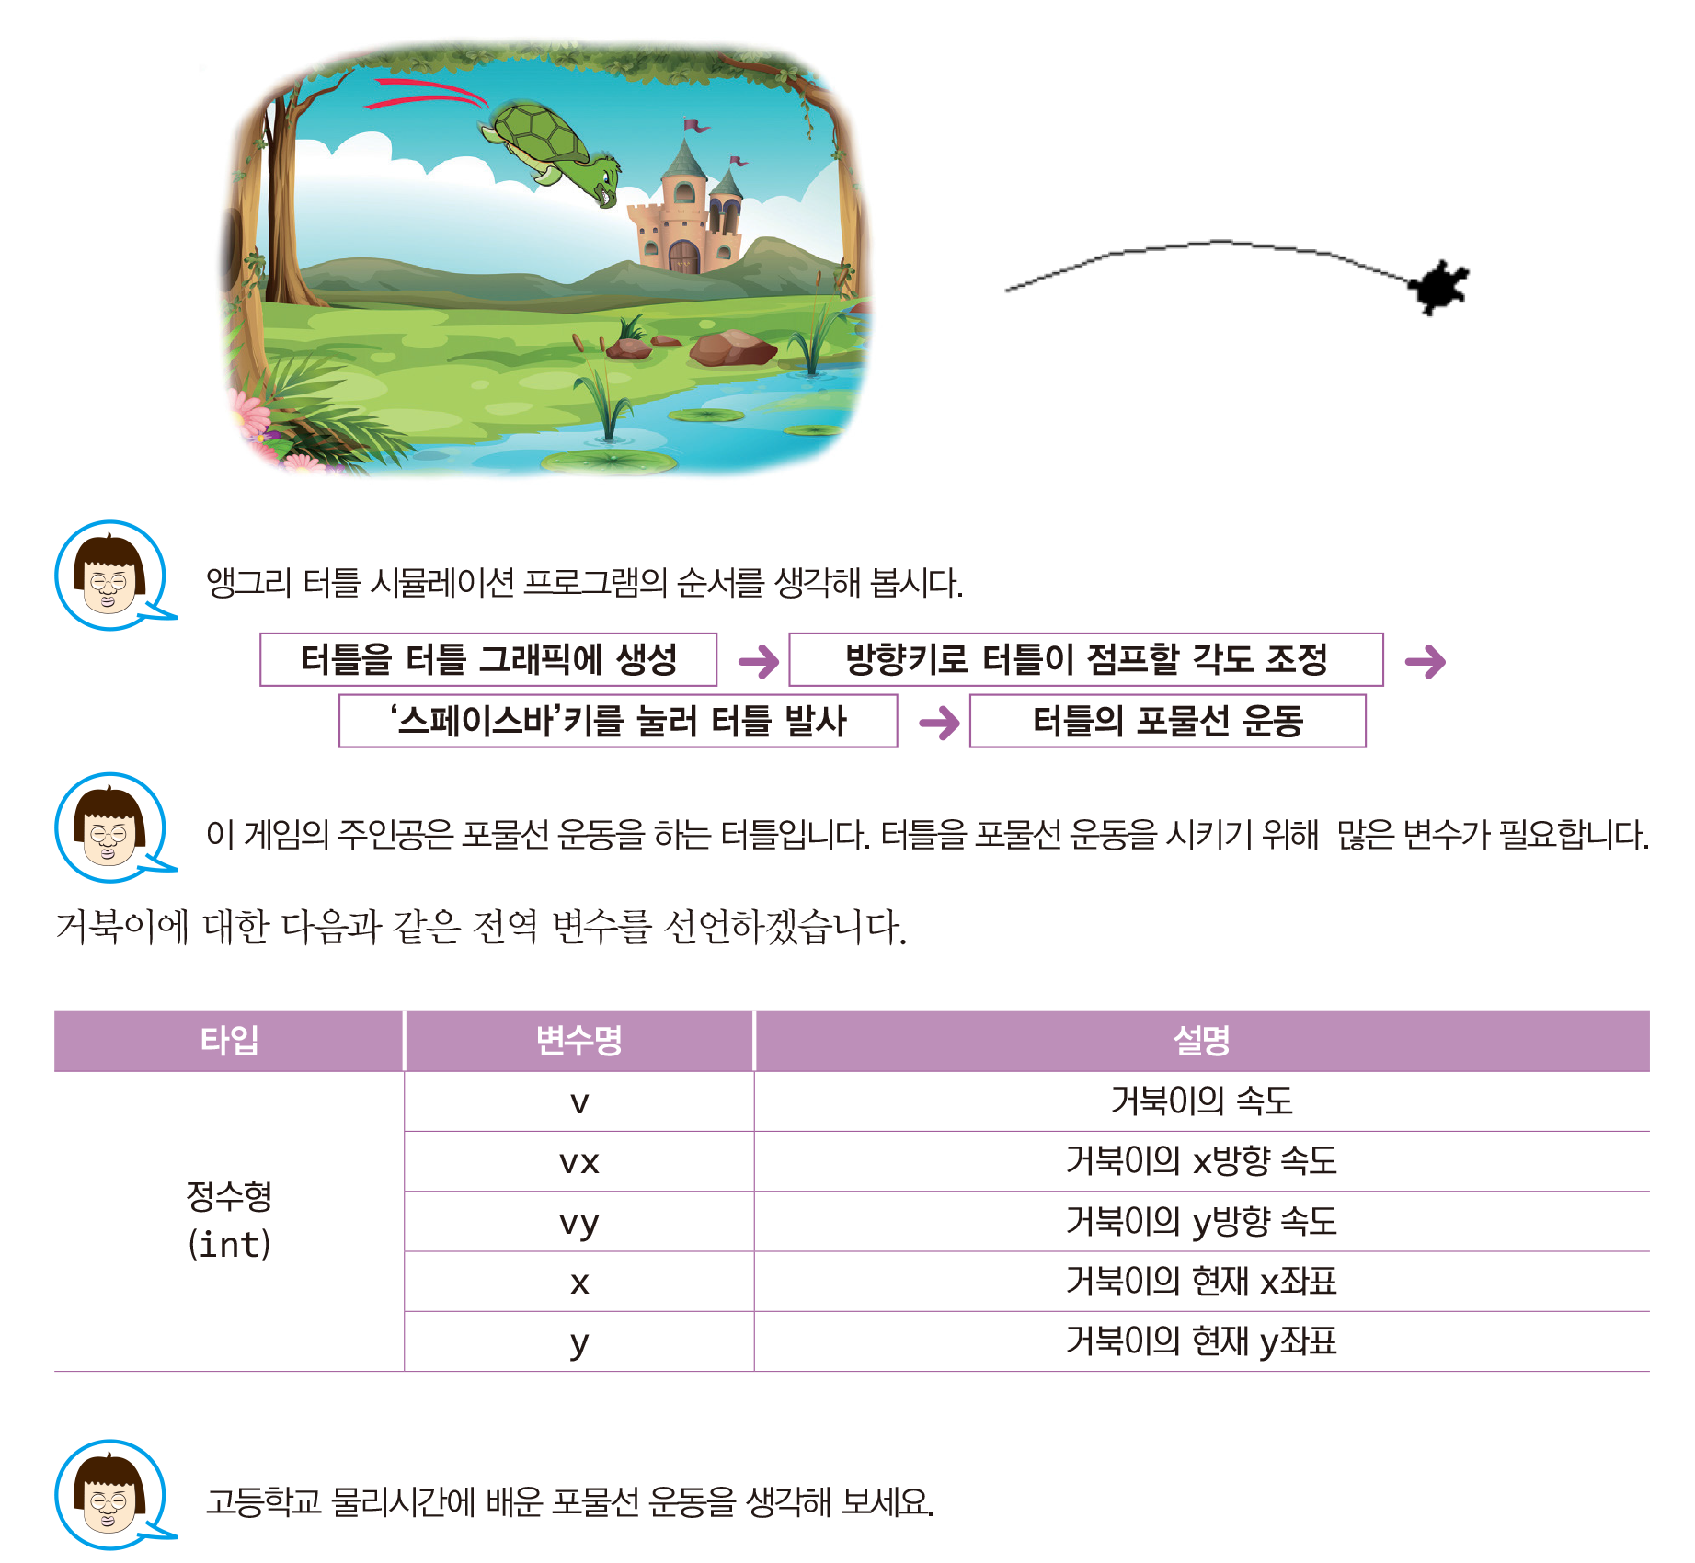
04. 앵그리 터틀 게임
앵그리 터틀은 앵그리 버드를 이기기 위하여 어떻게 하면 포물선 운동을 연구하기 위해 시뮬레이션 프로그램을 작성함

Slide 16
04. 앵그리 터틀 게임

Slide 17
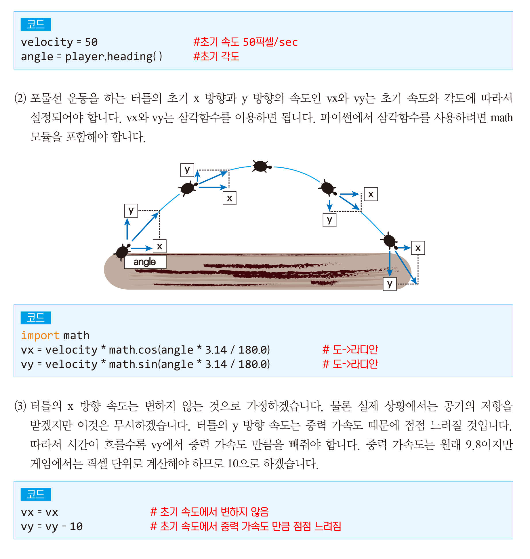
04. 앵그리 터틀 게임
(1) 터틀의 초기 속도는 사용자가 입력한 속도와 각도에 따라 설정

Slide 18
04. 앵그리 터틀 게임
(2) 포물선 운동

Slide 19
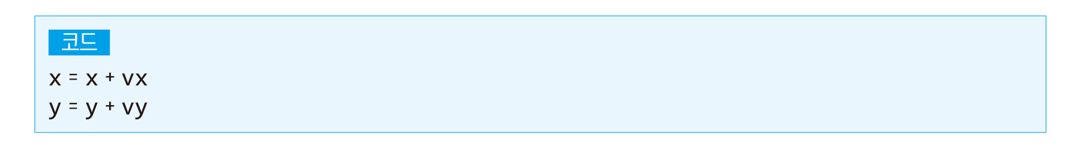
04. 앵그리 터틀 게임
(3) 터틀의 x 방향 속도는 변하지 않는 것으로 가정
(3) 터틀의 현재위치 계산

Slide 20
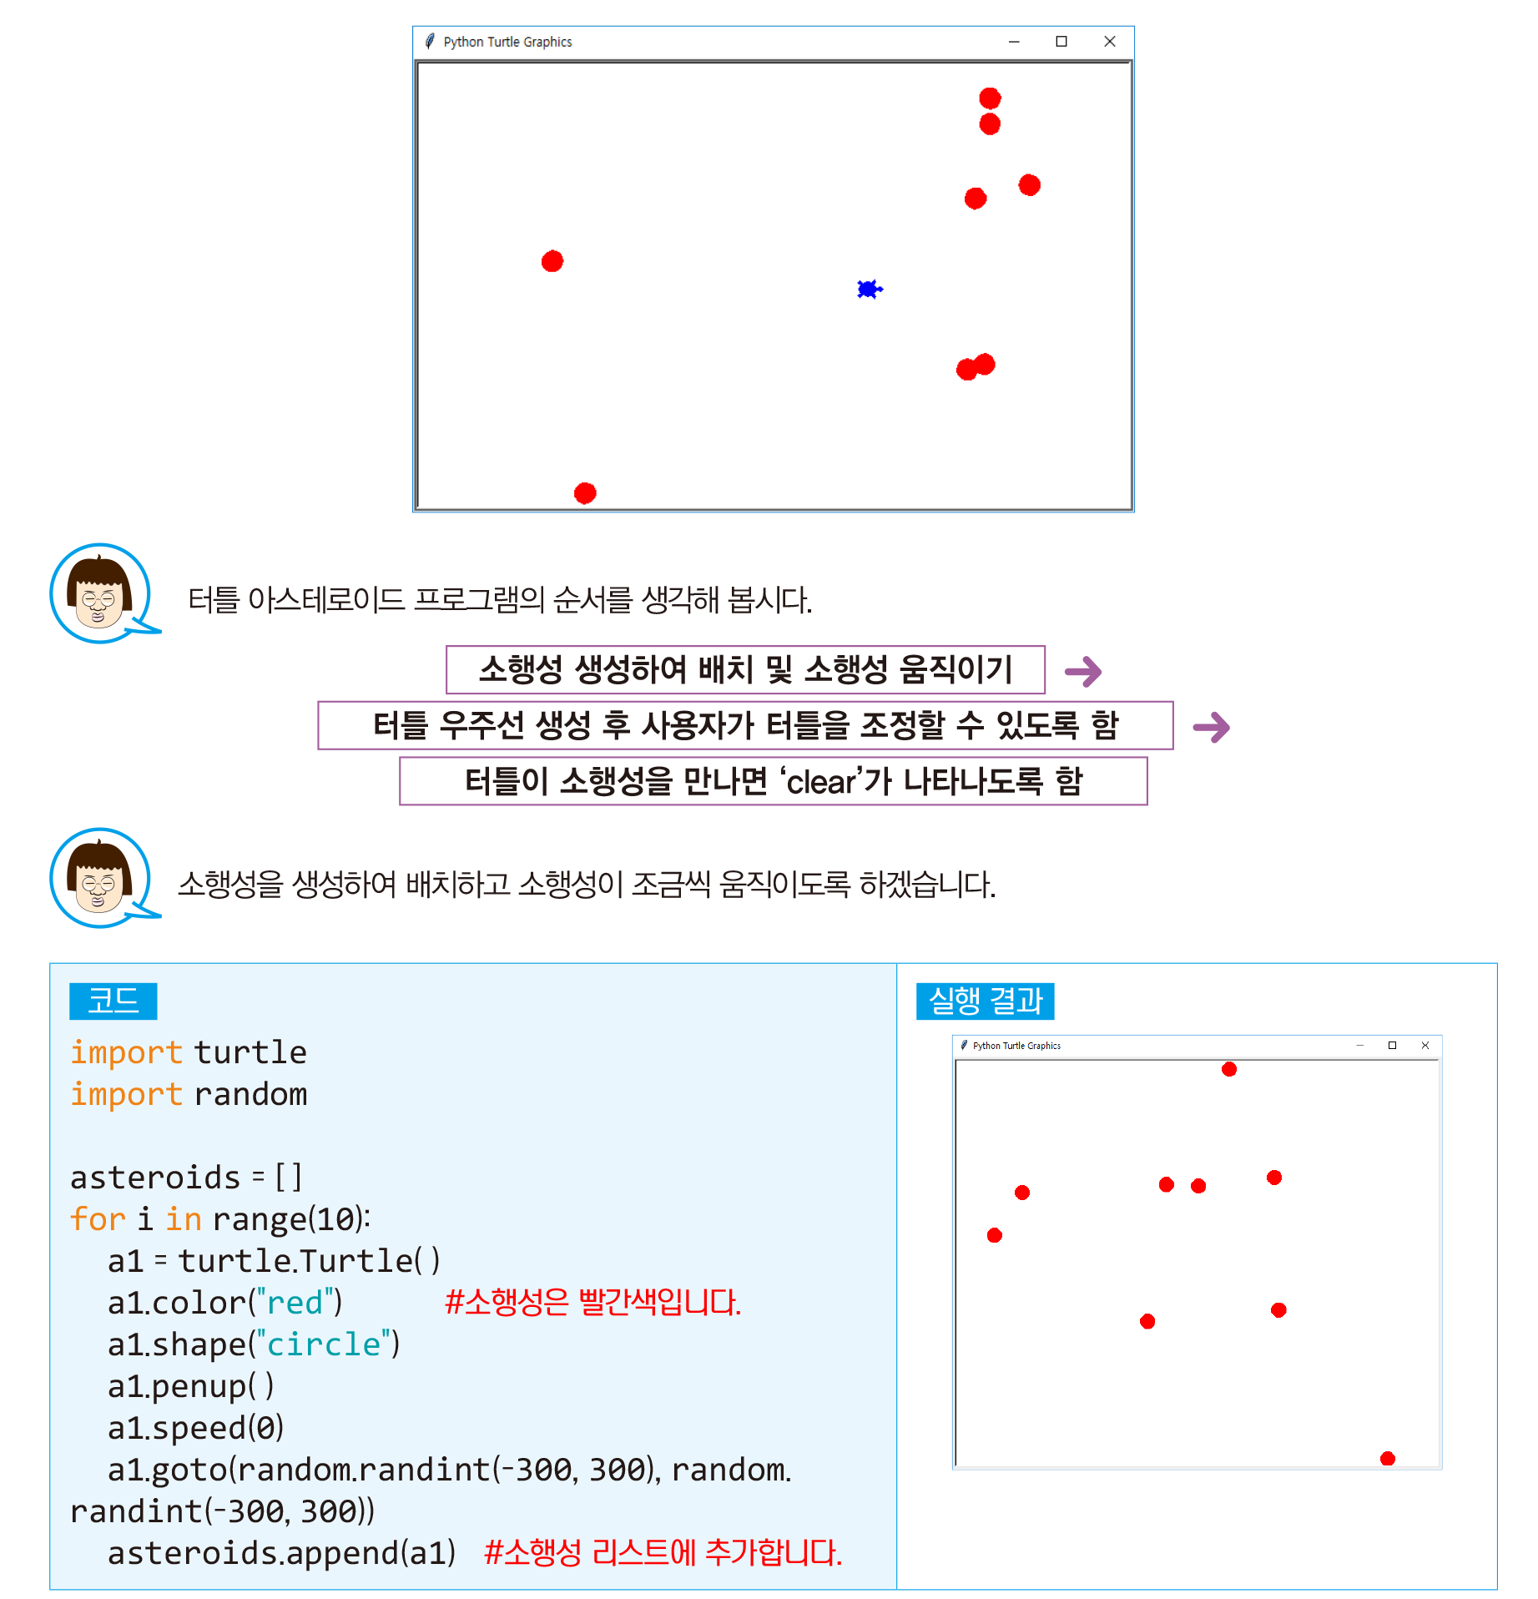
05. 터틀 아스테로이드 게임
우주선을 충돌시켜서 소행성을 파괴하는 아스테로이드 게임

Slide 21
05. 터틀 아스테로이드 게임

Slide 22
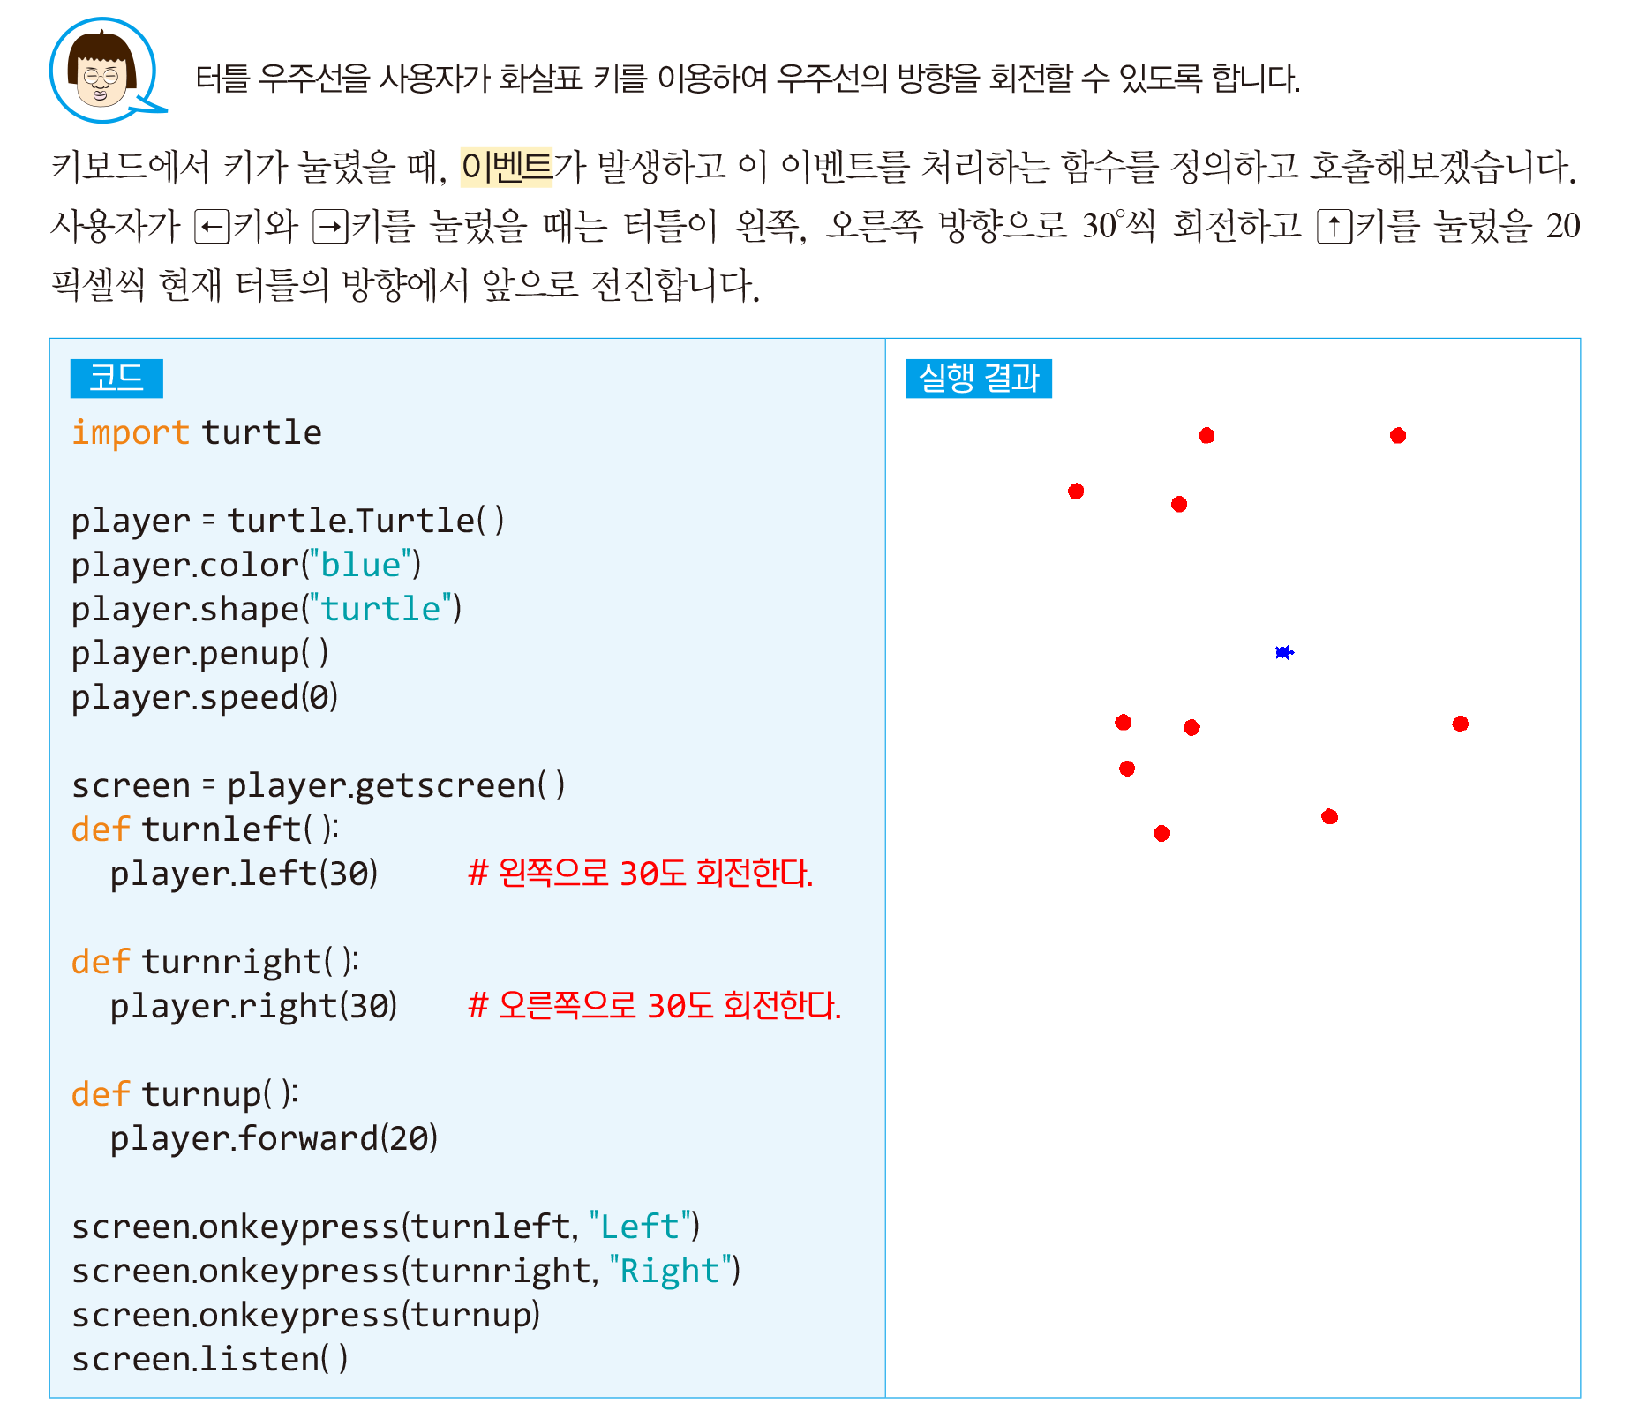
05. 터틀 아스테로이드 게임

Slide 23
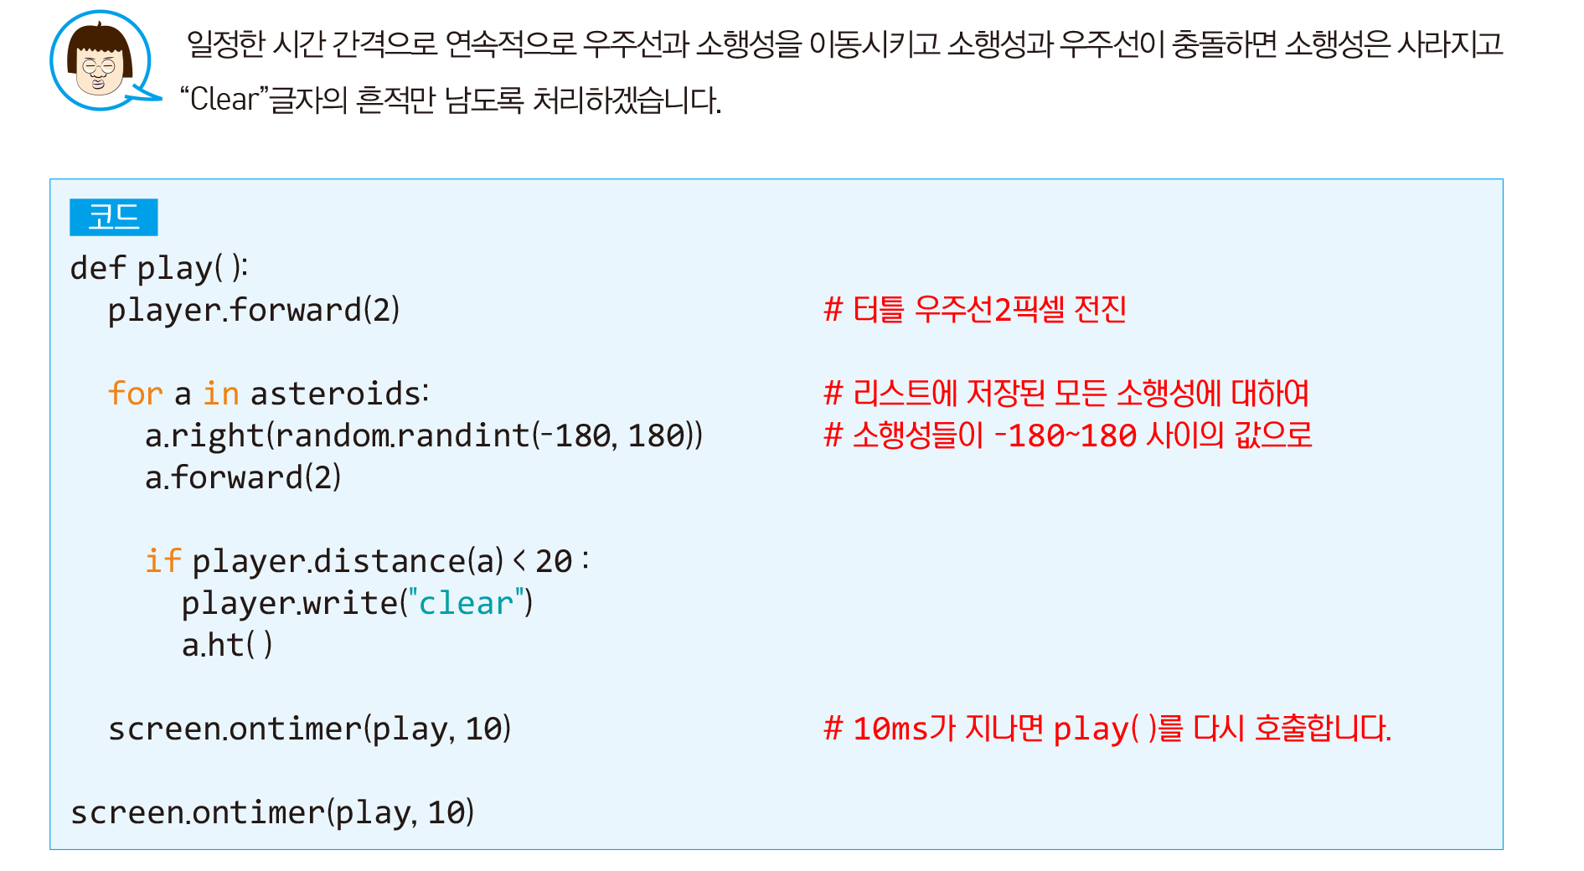
05. 터틀 아스테로이드 게임

Slide 24
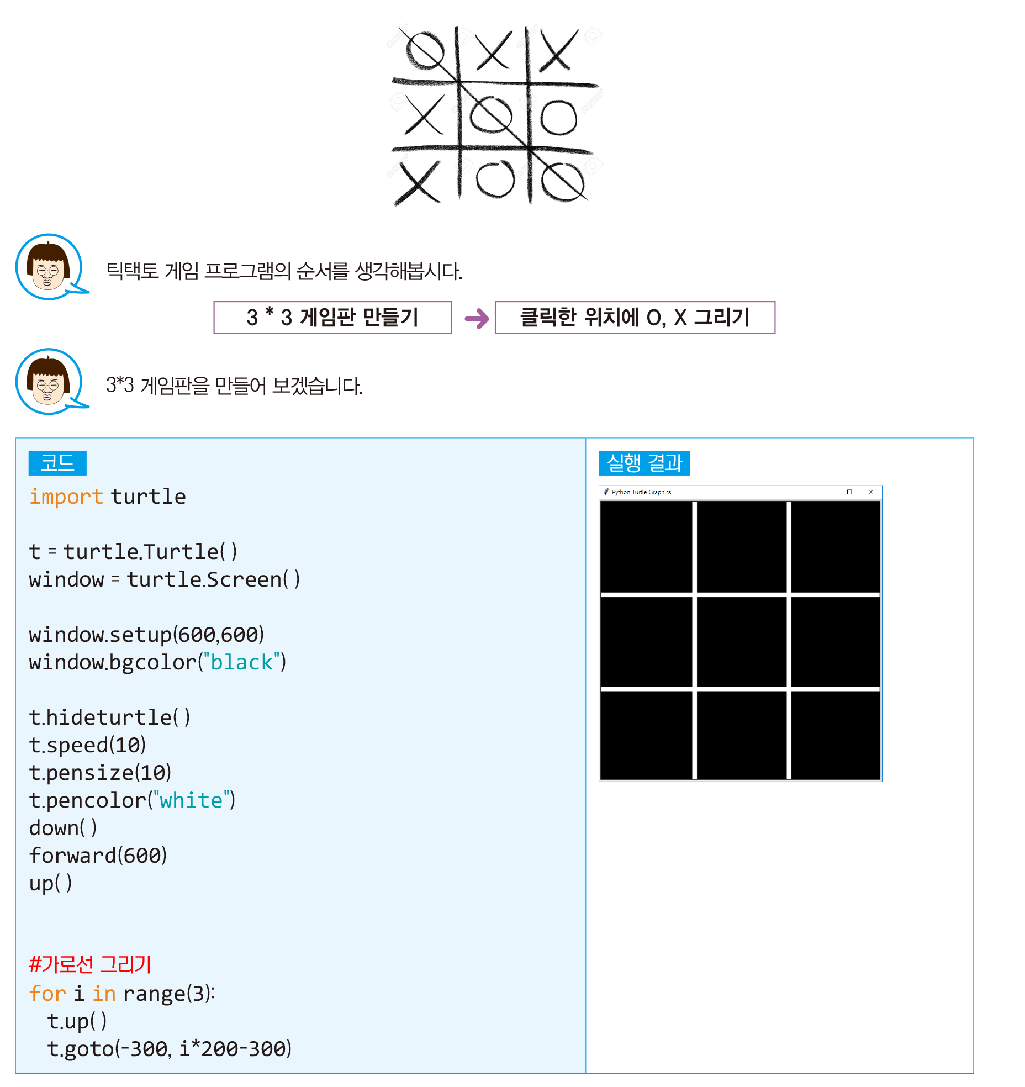
06. 틱택토 게임
틱택토(tic-tac-toe) 게임: 두 명이 번갈아 가며 O와 X를 3×3판에 써서 같은 글자를 가로, 세로, 혹은 대각선상에 놓이도록 하는 놀이

Slide 25
06. 틱택토 게임

Slide 26
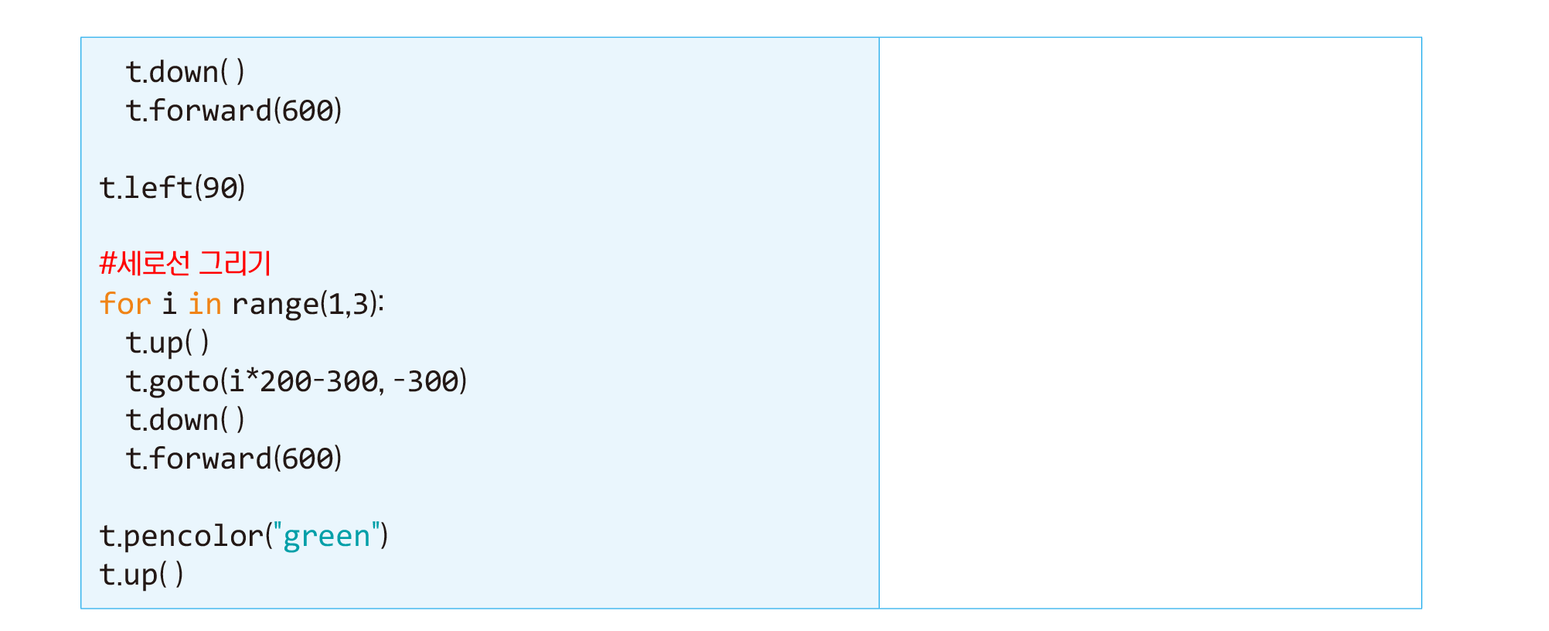
06. 틱택토 게임

Slide 27
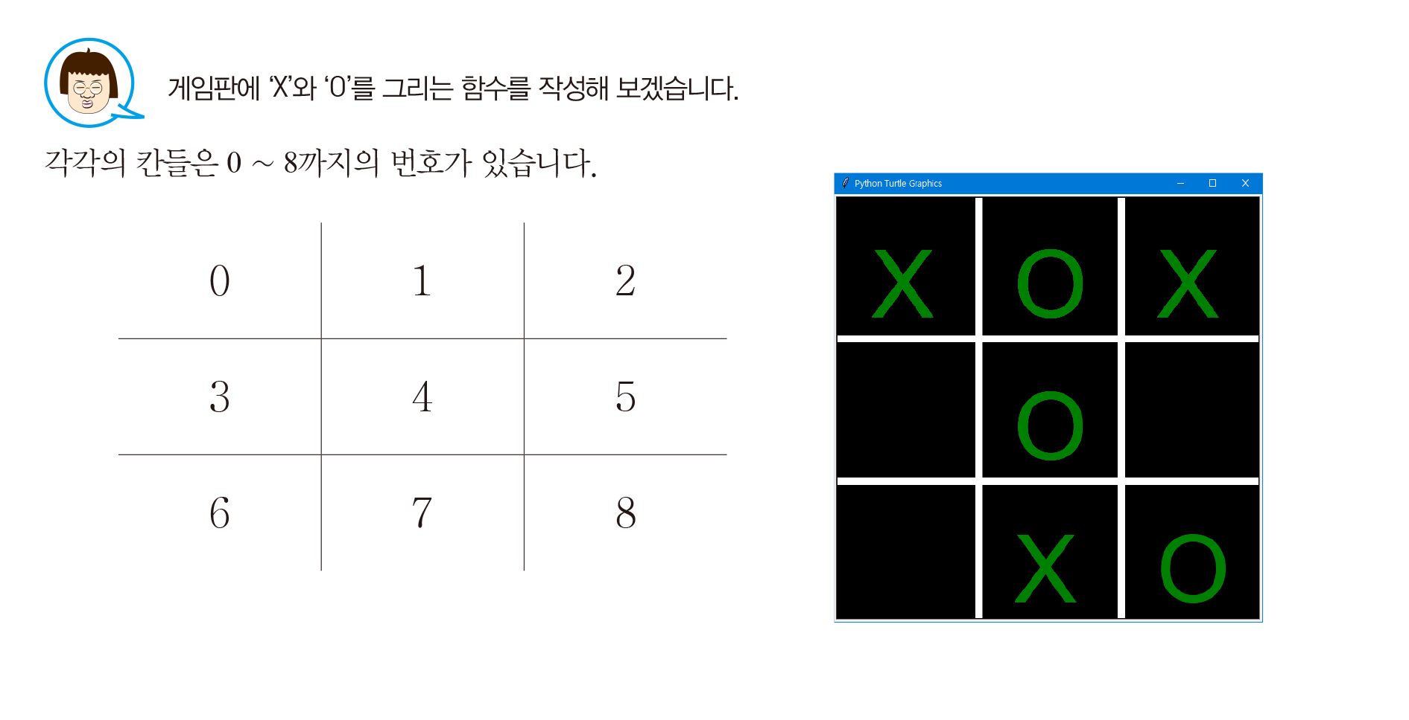
06. 틱택토 게임

Slide 28
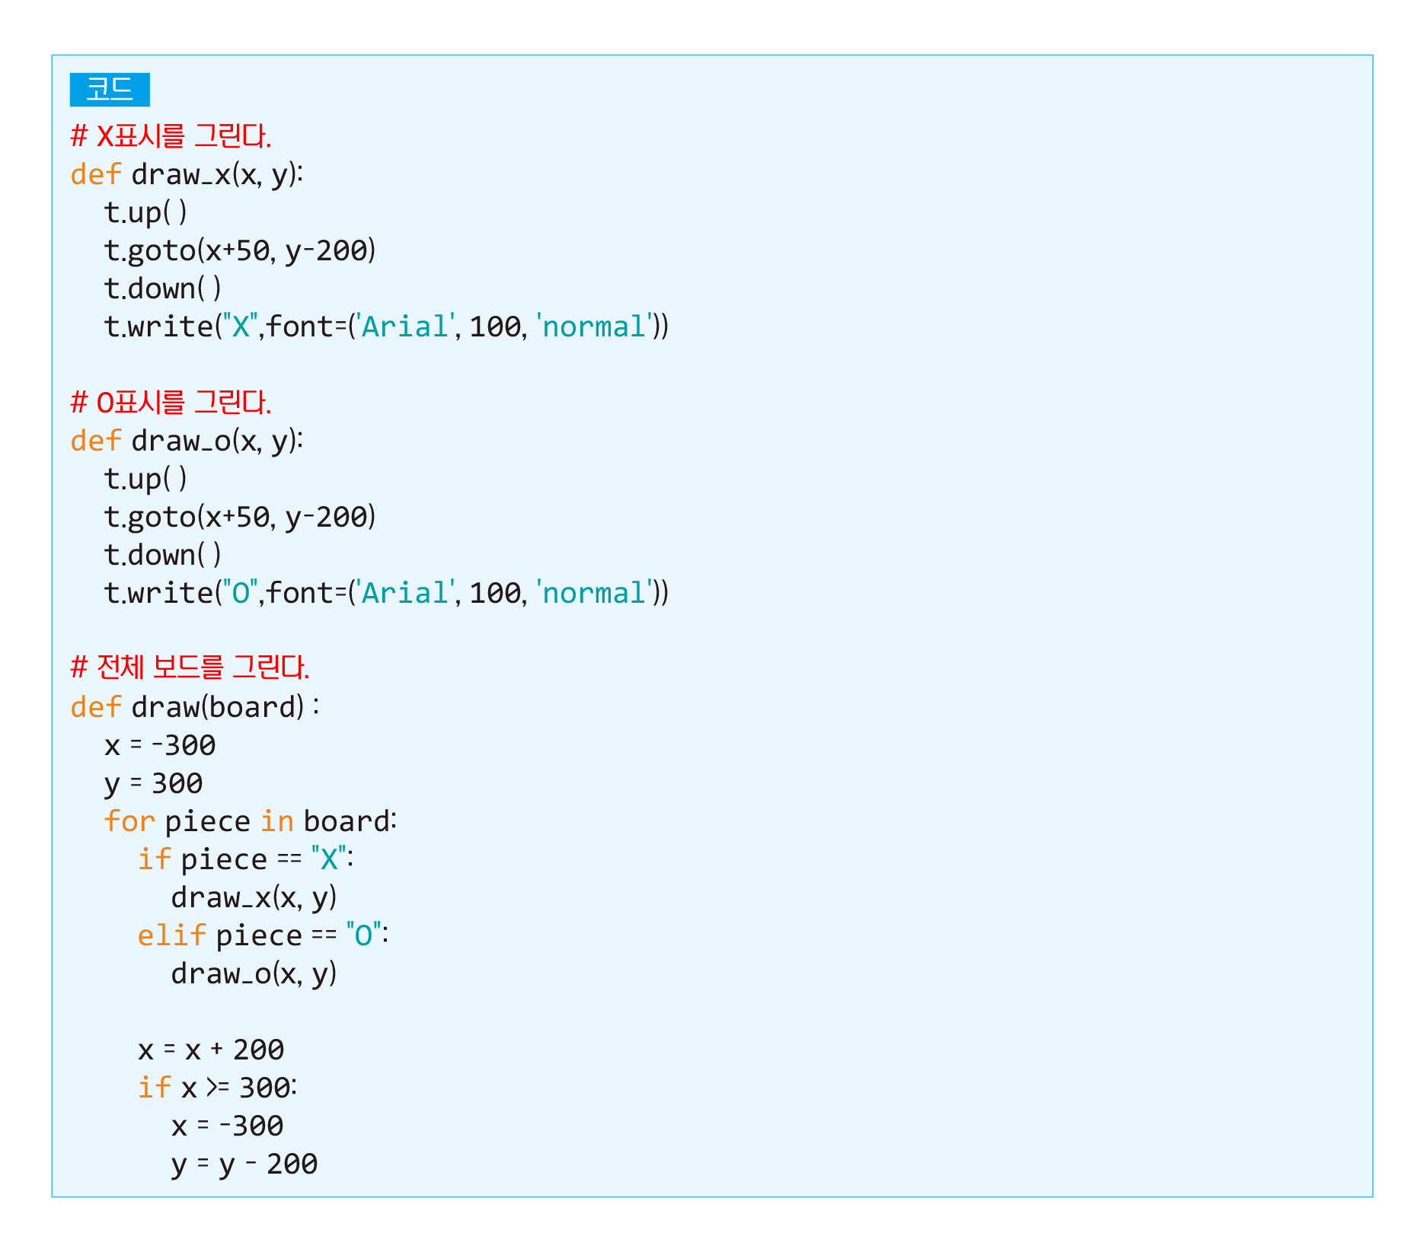
06. 틱택토 게임

Slide 29
06. 틱택토 게임

Slide 30
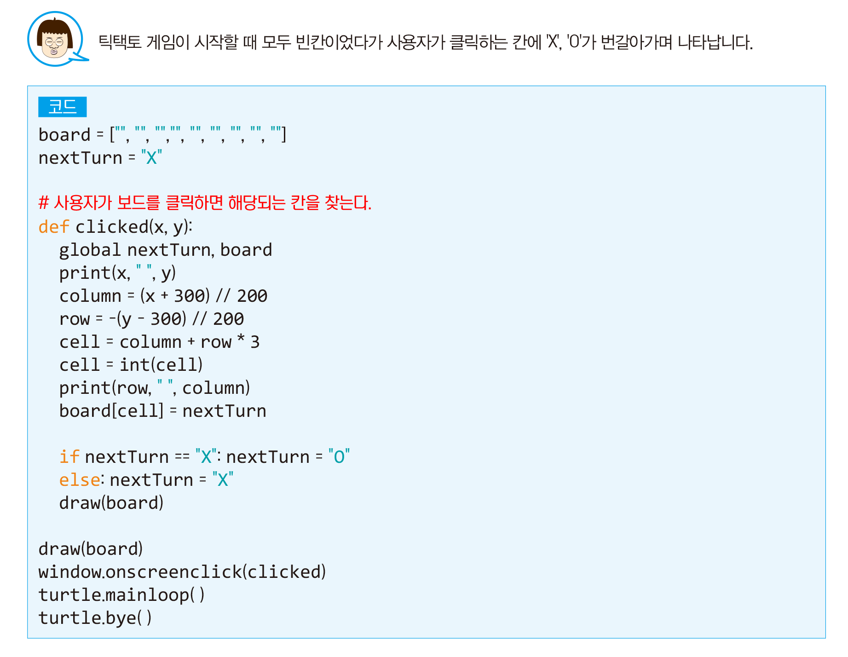
06. 틱택토 게임

Slide 31
06. 틱택토 게임

Slide 32
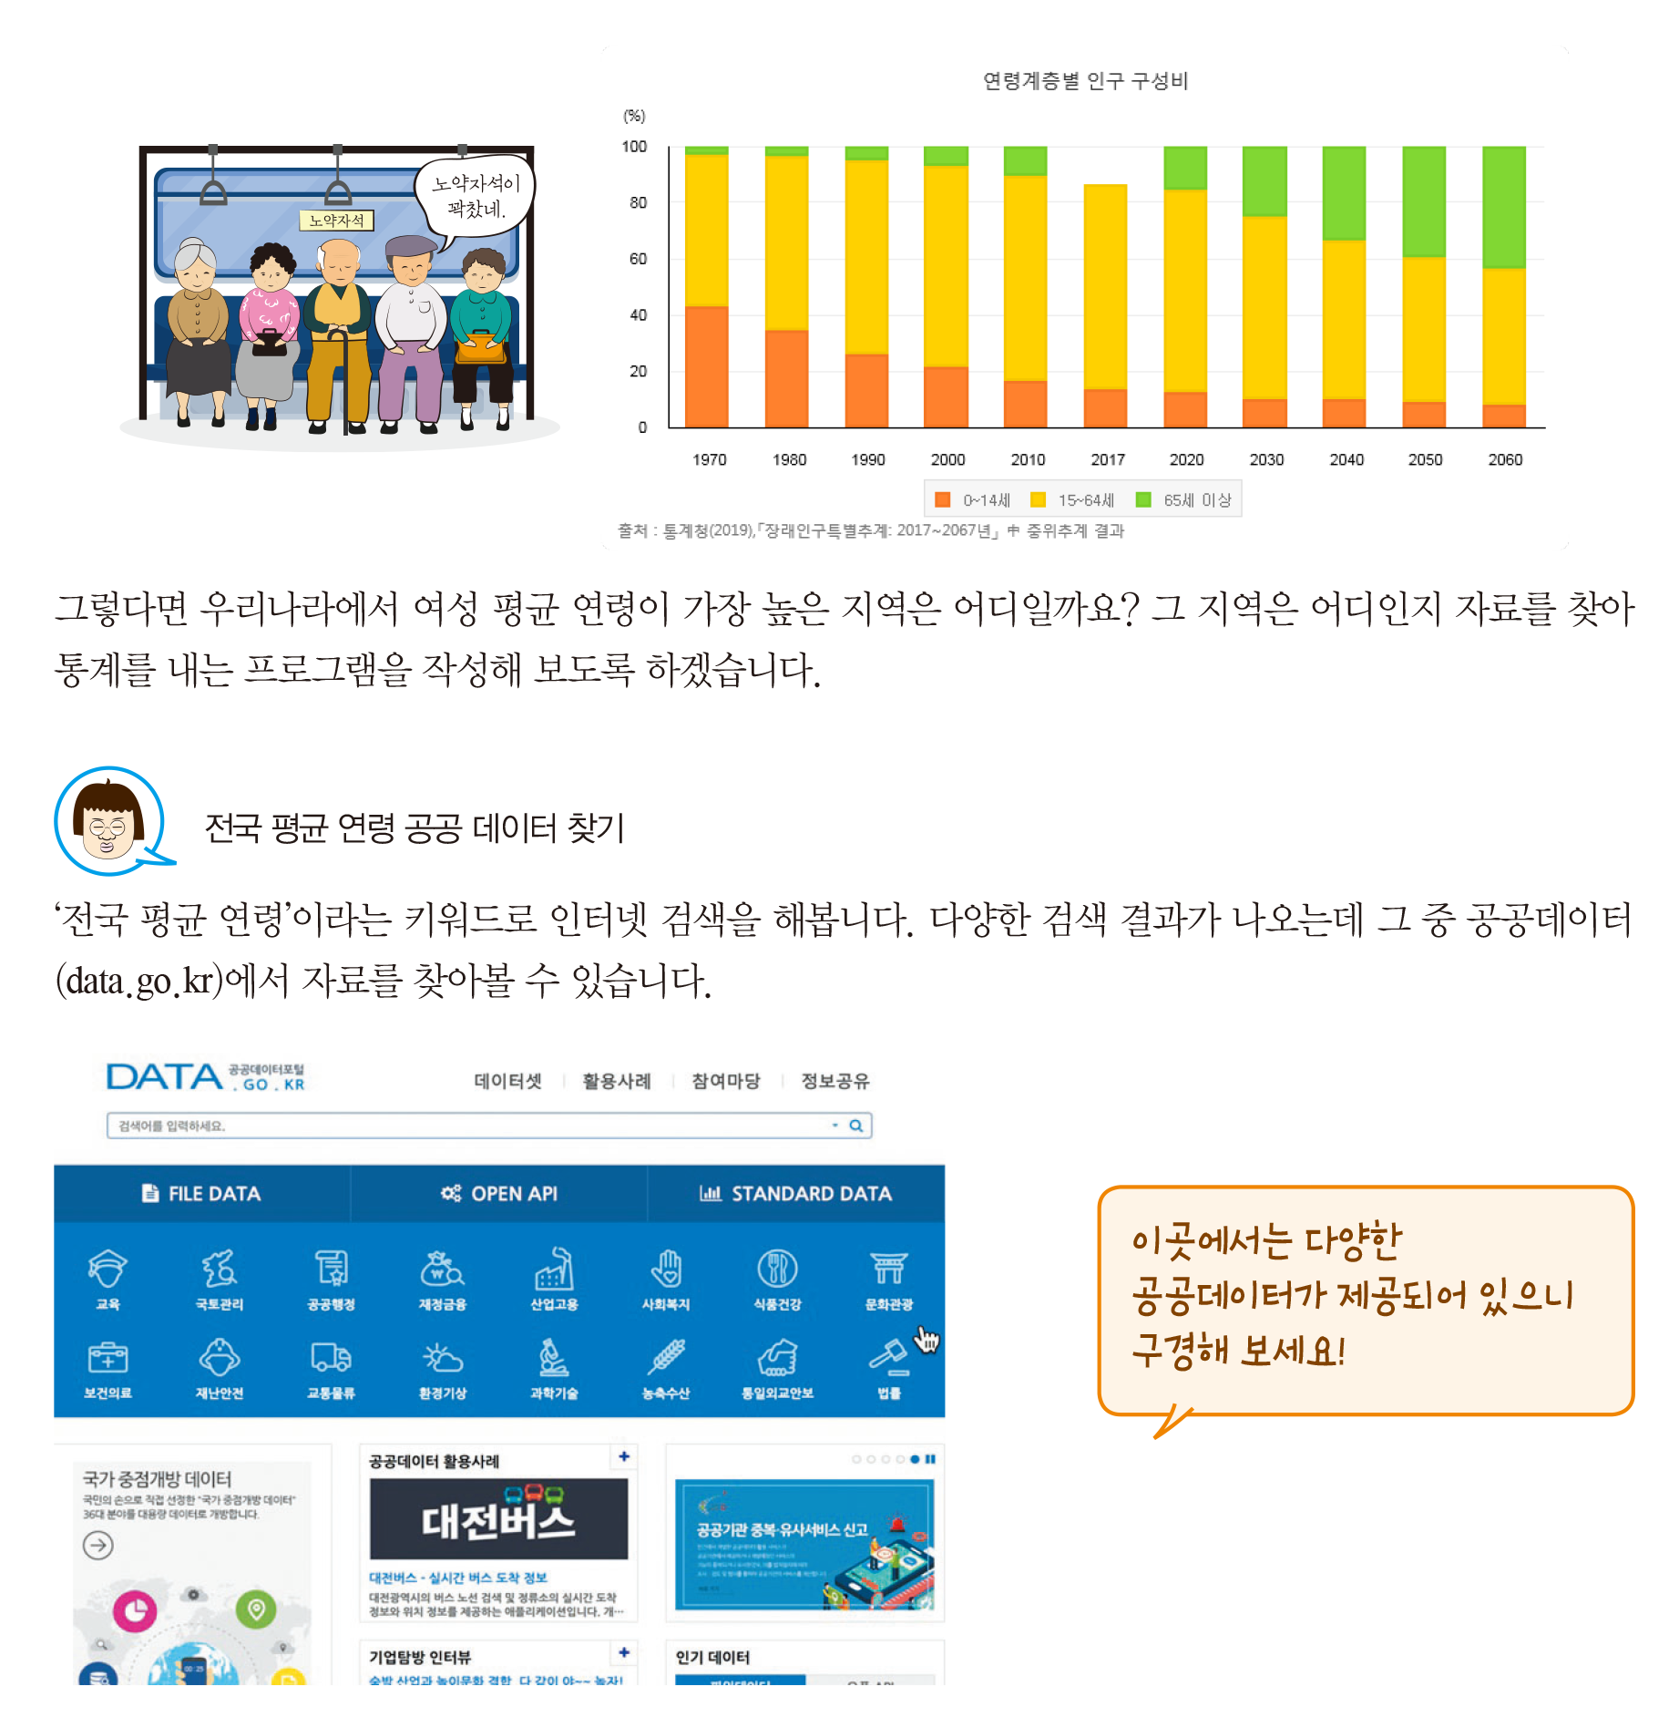
07. 우리나라 인구 분석
우리나라에서 여성 평균 연령이 가장 높은 지역은 어디일까요?

Slide 33
07. 우리나라 인구 분석

Slide 34
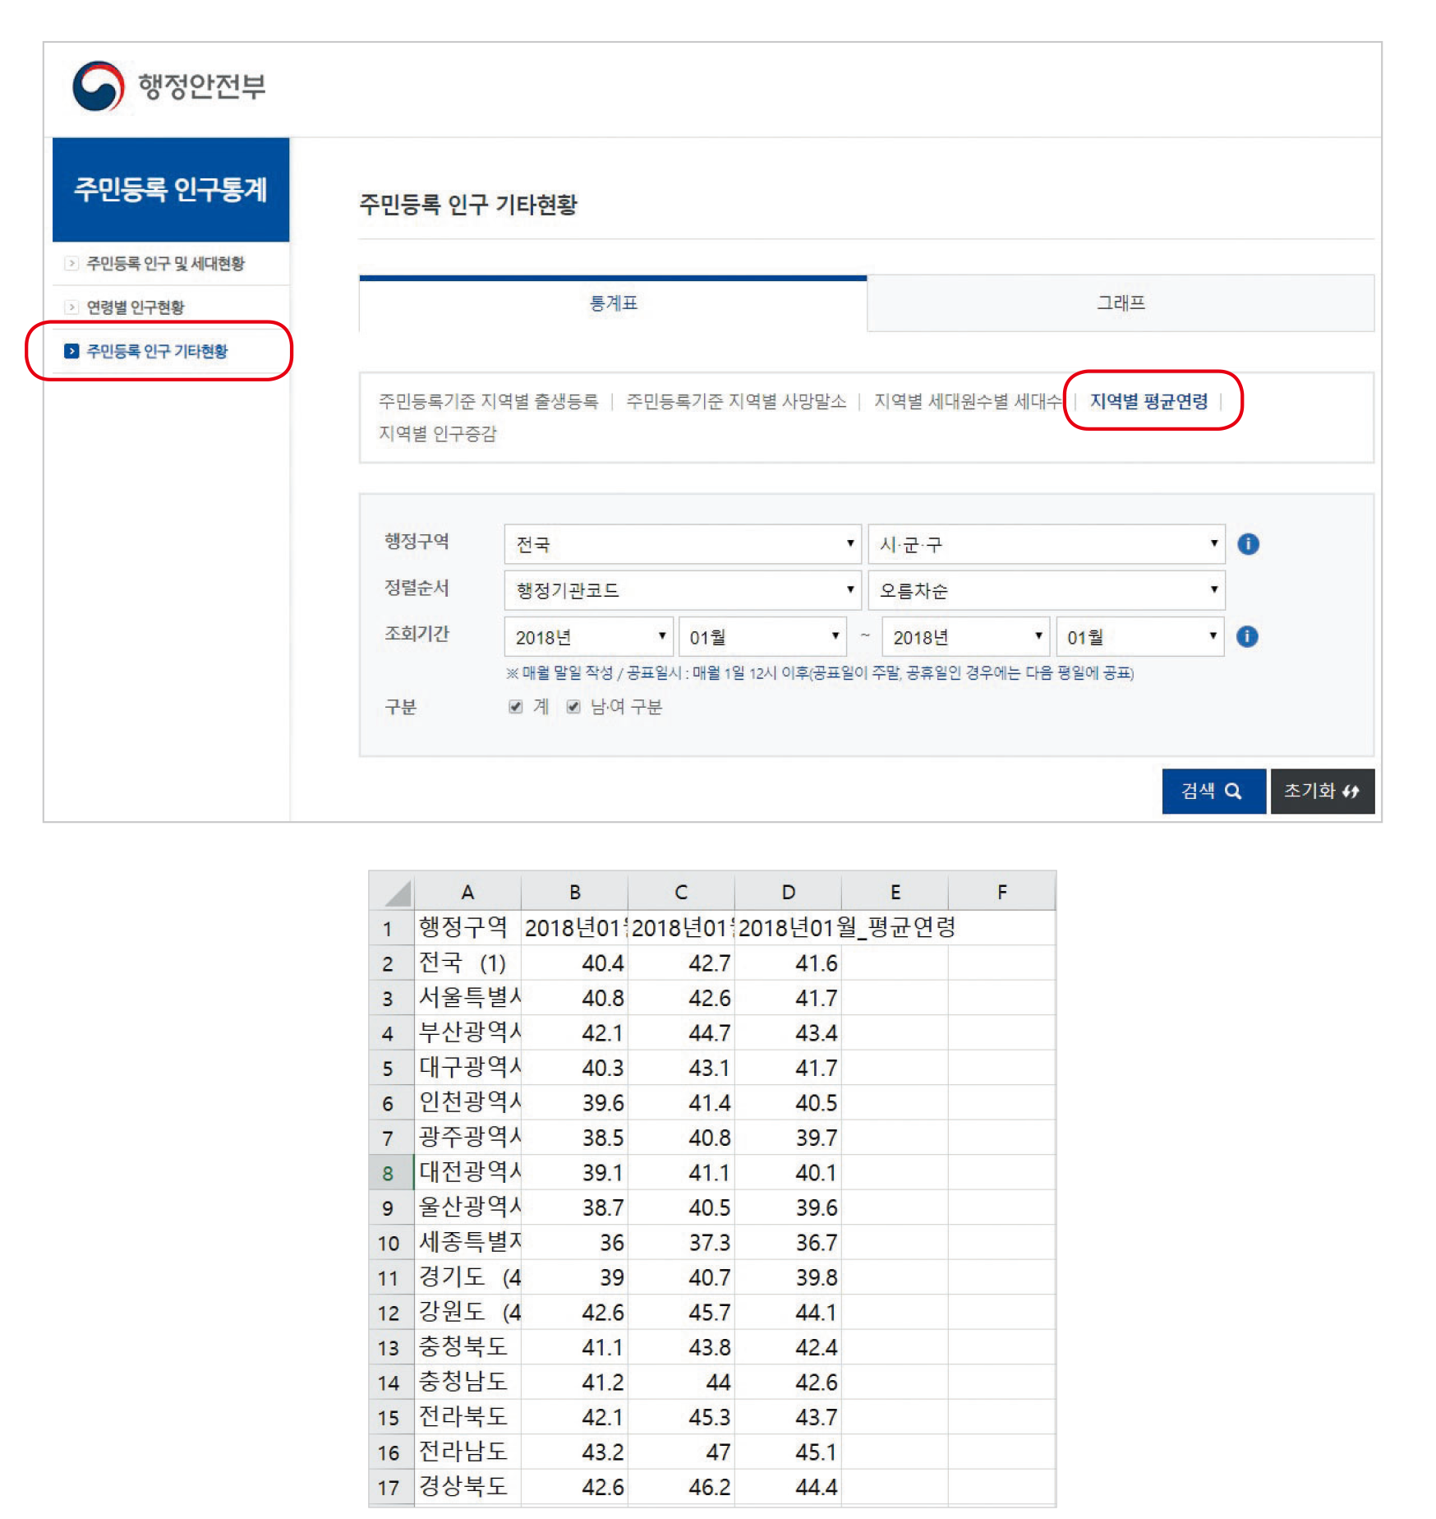
07. 우리나라 인구 분석

Slide 35
07. 우리나라 인구 분석

Slide 36
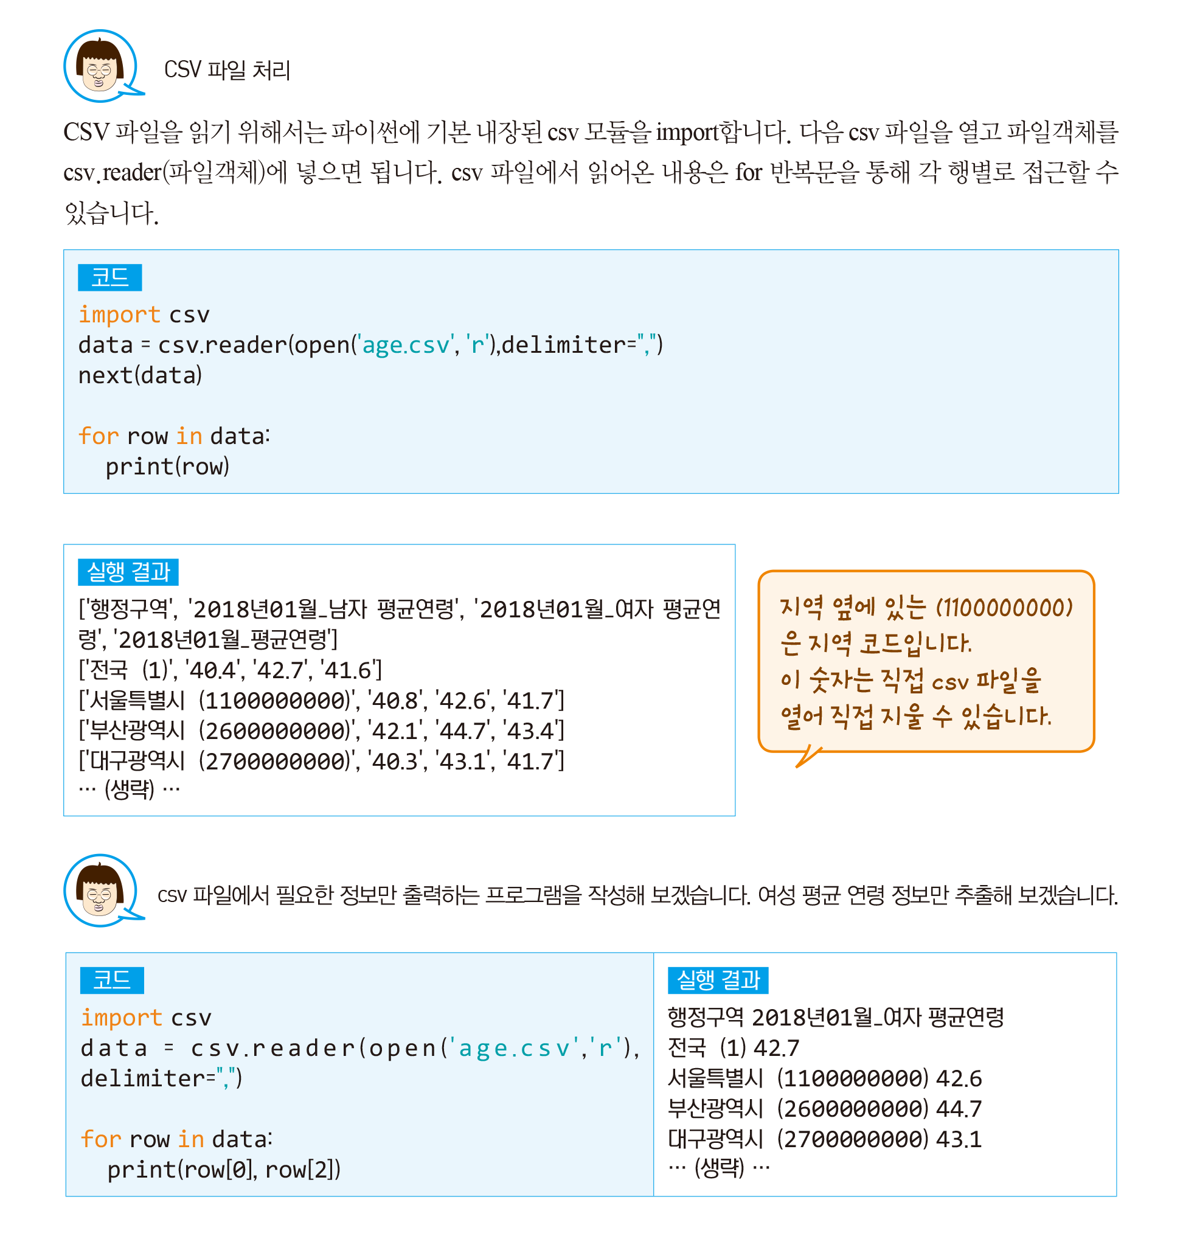
07. 우리나라 인구 분석

Slide 37
07. 우리나라 인구 분석

Slide 38
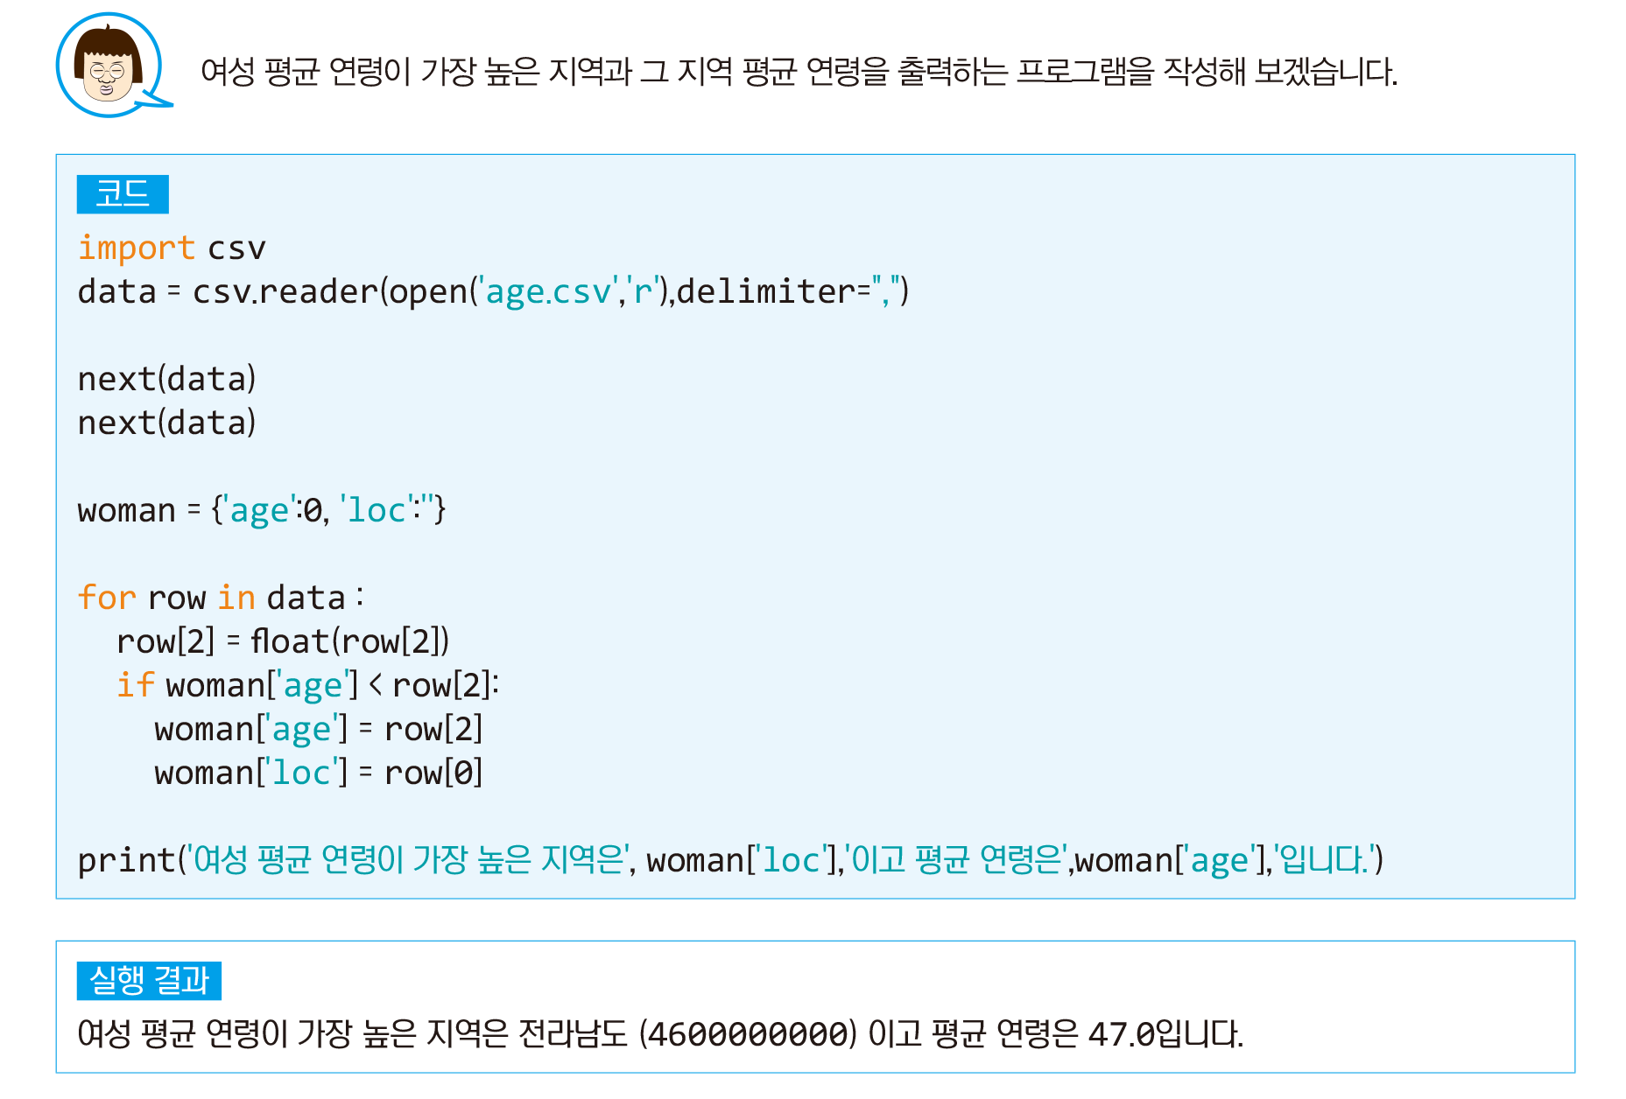
07. 우리나라 인구 분석

Slide 39
07. 우리나라 인구 분석

Slide 40
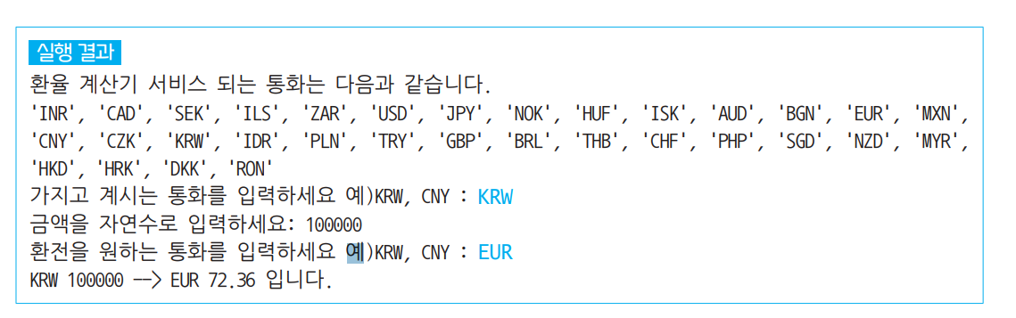
08. 42개국 통화 실시간 환전 계산기
매번 바뀌는 환율을 거의 실시간으로 그 정보를가져와 환전 계산을 해주는 프로그램을 작성해 보겠습니다.

Slide 41
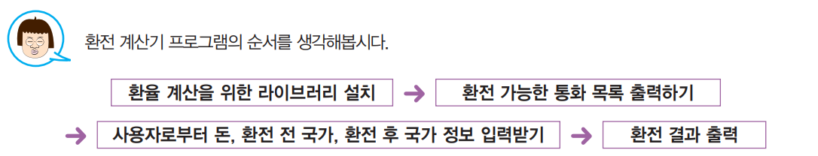
08. 42개국 통화 실시간 환전 계산기

Slide 42
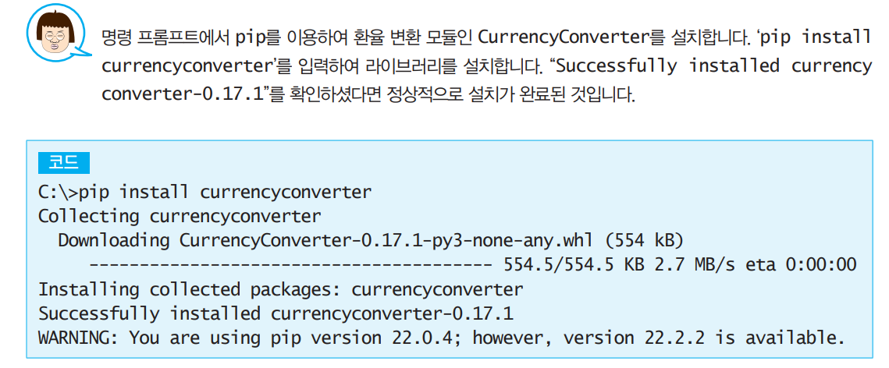
08. 42개국 통화 실시간 환전 계산기

Slide 43
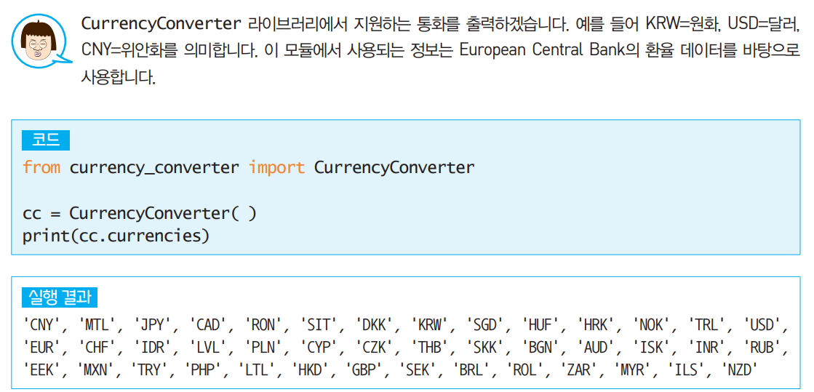
08. 42개국 통화 실시간 환전 계산기

Slide 44
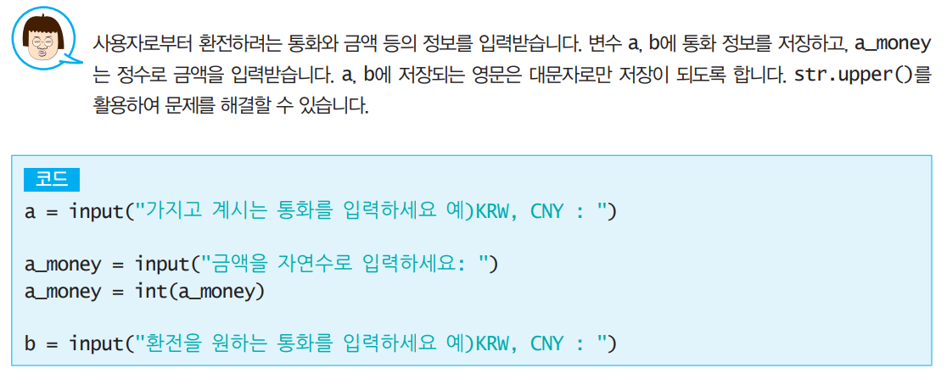
08. 42개국 통화 실시간 환전 계산기

Slide 45
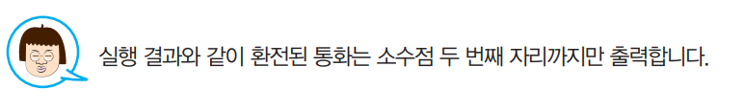

08. 42개국 통화 실시간 환전 계산기

Slide 46
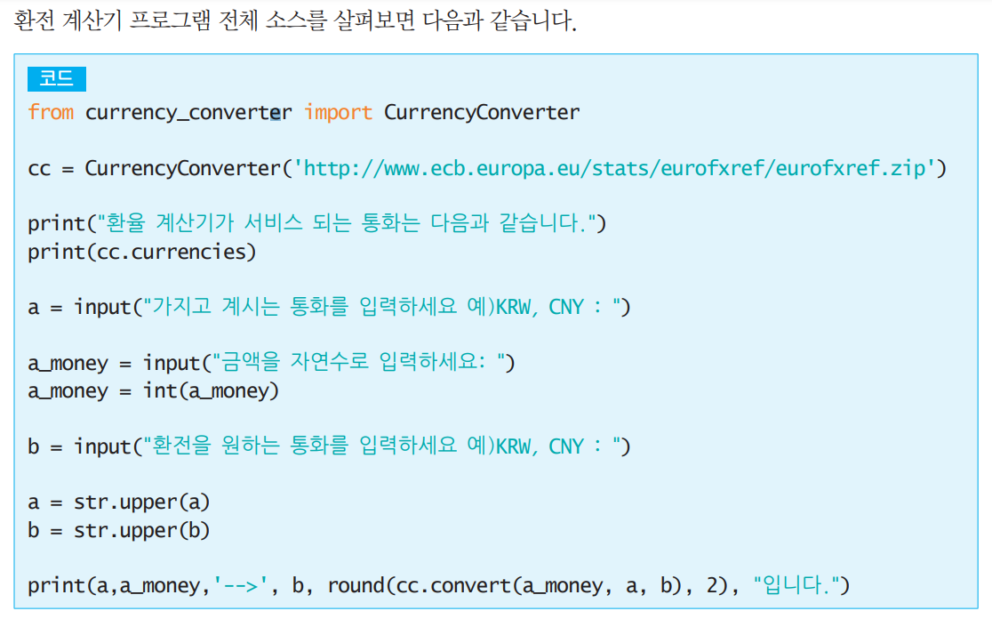
08. 42개국 통화 실시간 환전 계산기

Slide 47
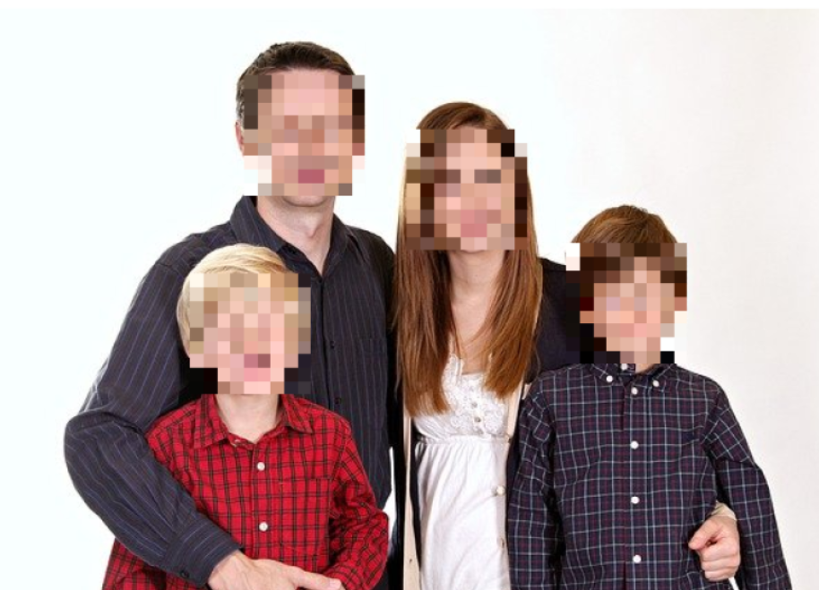
09. 사람 얼굴 자동 모자이크 처리 프로그램
단체 사진에서 얼굴을 자동으로 인식하여 모자이크 처리하는 프로그램을 작성해 보겠습니다.

Slide 48
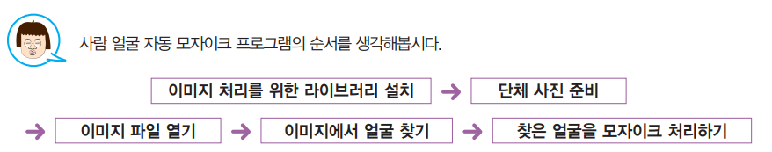
09. 사람 얼굴 자동 모자이크 처리 프로그램

Slide 49
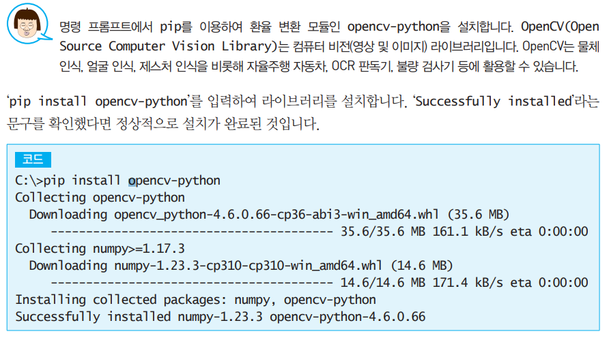
09. 사람 얼굴 자동 모자이크 처리 프로그램

Slide 50
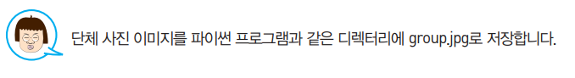
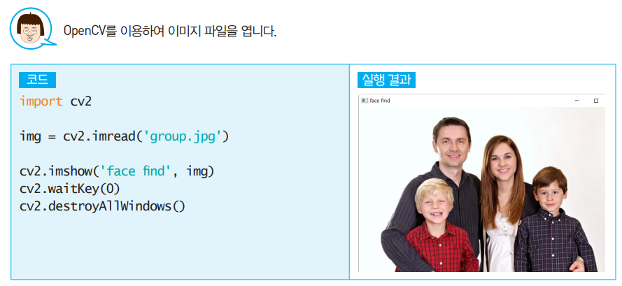
09. 사람 얼굴 자동 모자이크 처리 프로그램

Slide 51
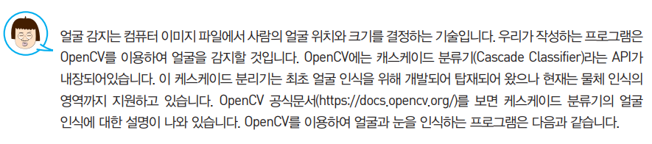
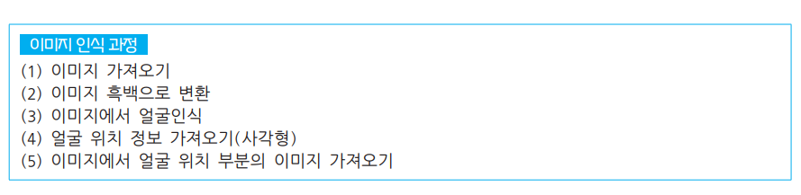
09. 사람 얼굴 자동 모자이크 처리 프로그램

Slide 52
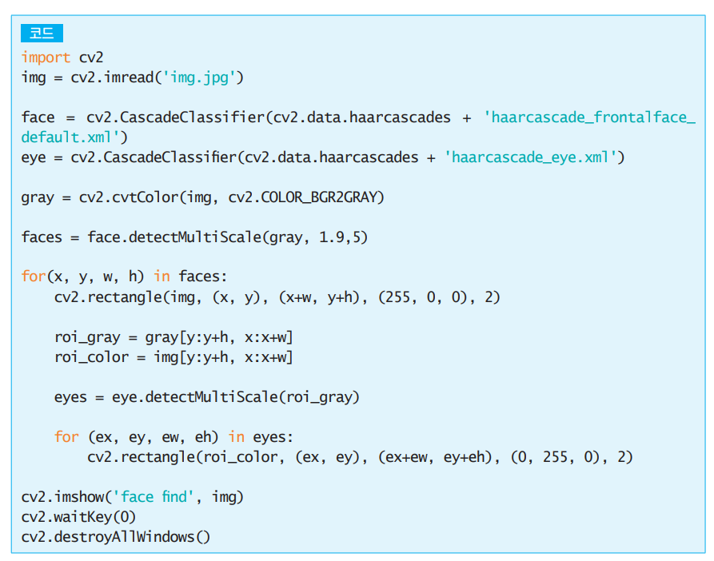
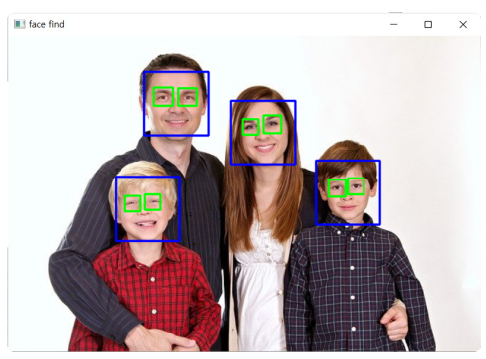
09. 사람 얼굴 자동 모자이크 처리 프로그램

Slide 53
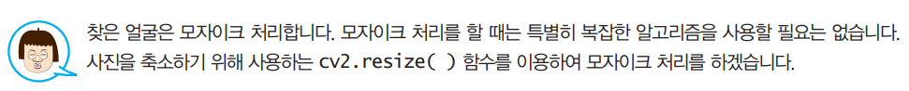
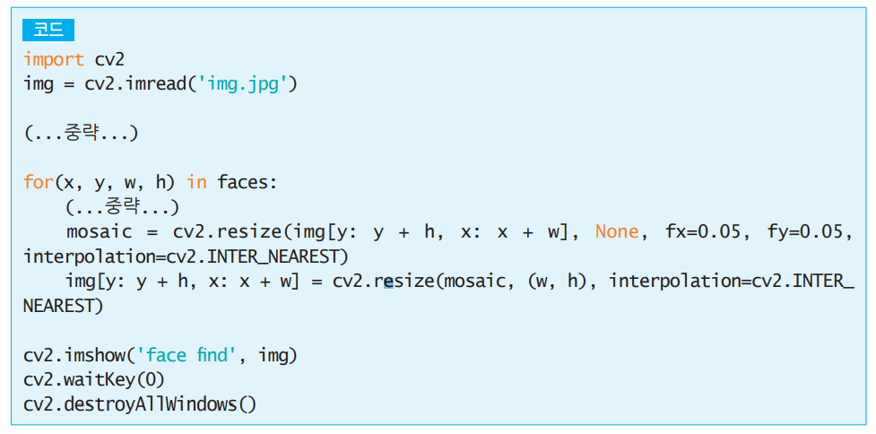
09. 사람 얼굴 자동 모자이크 처리 프로그램

Slide 54
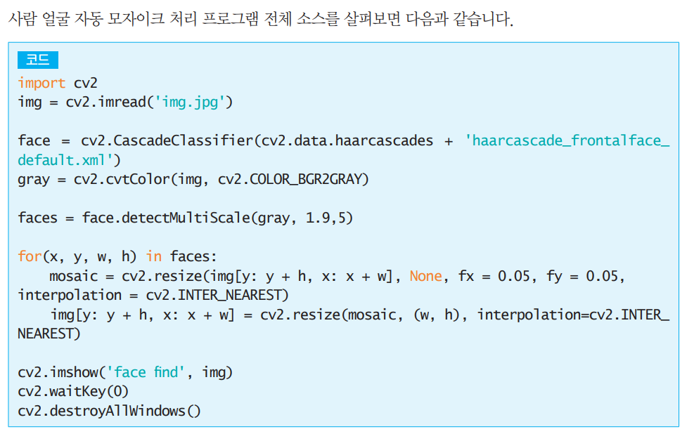
09. 사람 얼굴 자동 모자이크 처리 프로그램

